Slide 1

Obrazac prezentacije
PREZENTACIJA O BEZBEDNOSTI ZA VOZAČE
Ova prezentacija je obrazac za Prezentaciju o bezbednosti za vozače
Možda ćete želeti da je upotrebite bez dodavanja sadržaja
Međutim, bilo bi bolje da dodate neki sadržaj kako bi bila relevantnija za vašu situaciju
Ona je osmišljena tako da možete da dodajete slike koje prikazuju lokalni saobraćaj ili slike iz svakodnevnog rada, sa vašim vozilima i vozačima
Možda ćete želeti da dodate i slajdove na kojima se objašnjavaju interna pravila koja primenjujete u kompaniji
Za module e-učenja posetite sajt https://roadrisktoolkit.com/
Za savete o daljoj obuci kontaktirajte:
mail@roadrisktoolkit.com

Slide 2
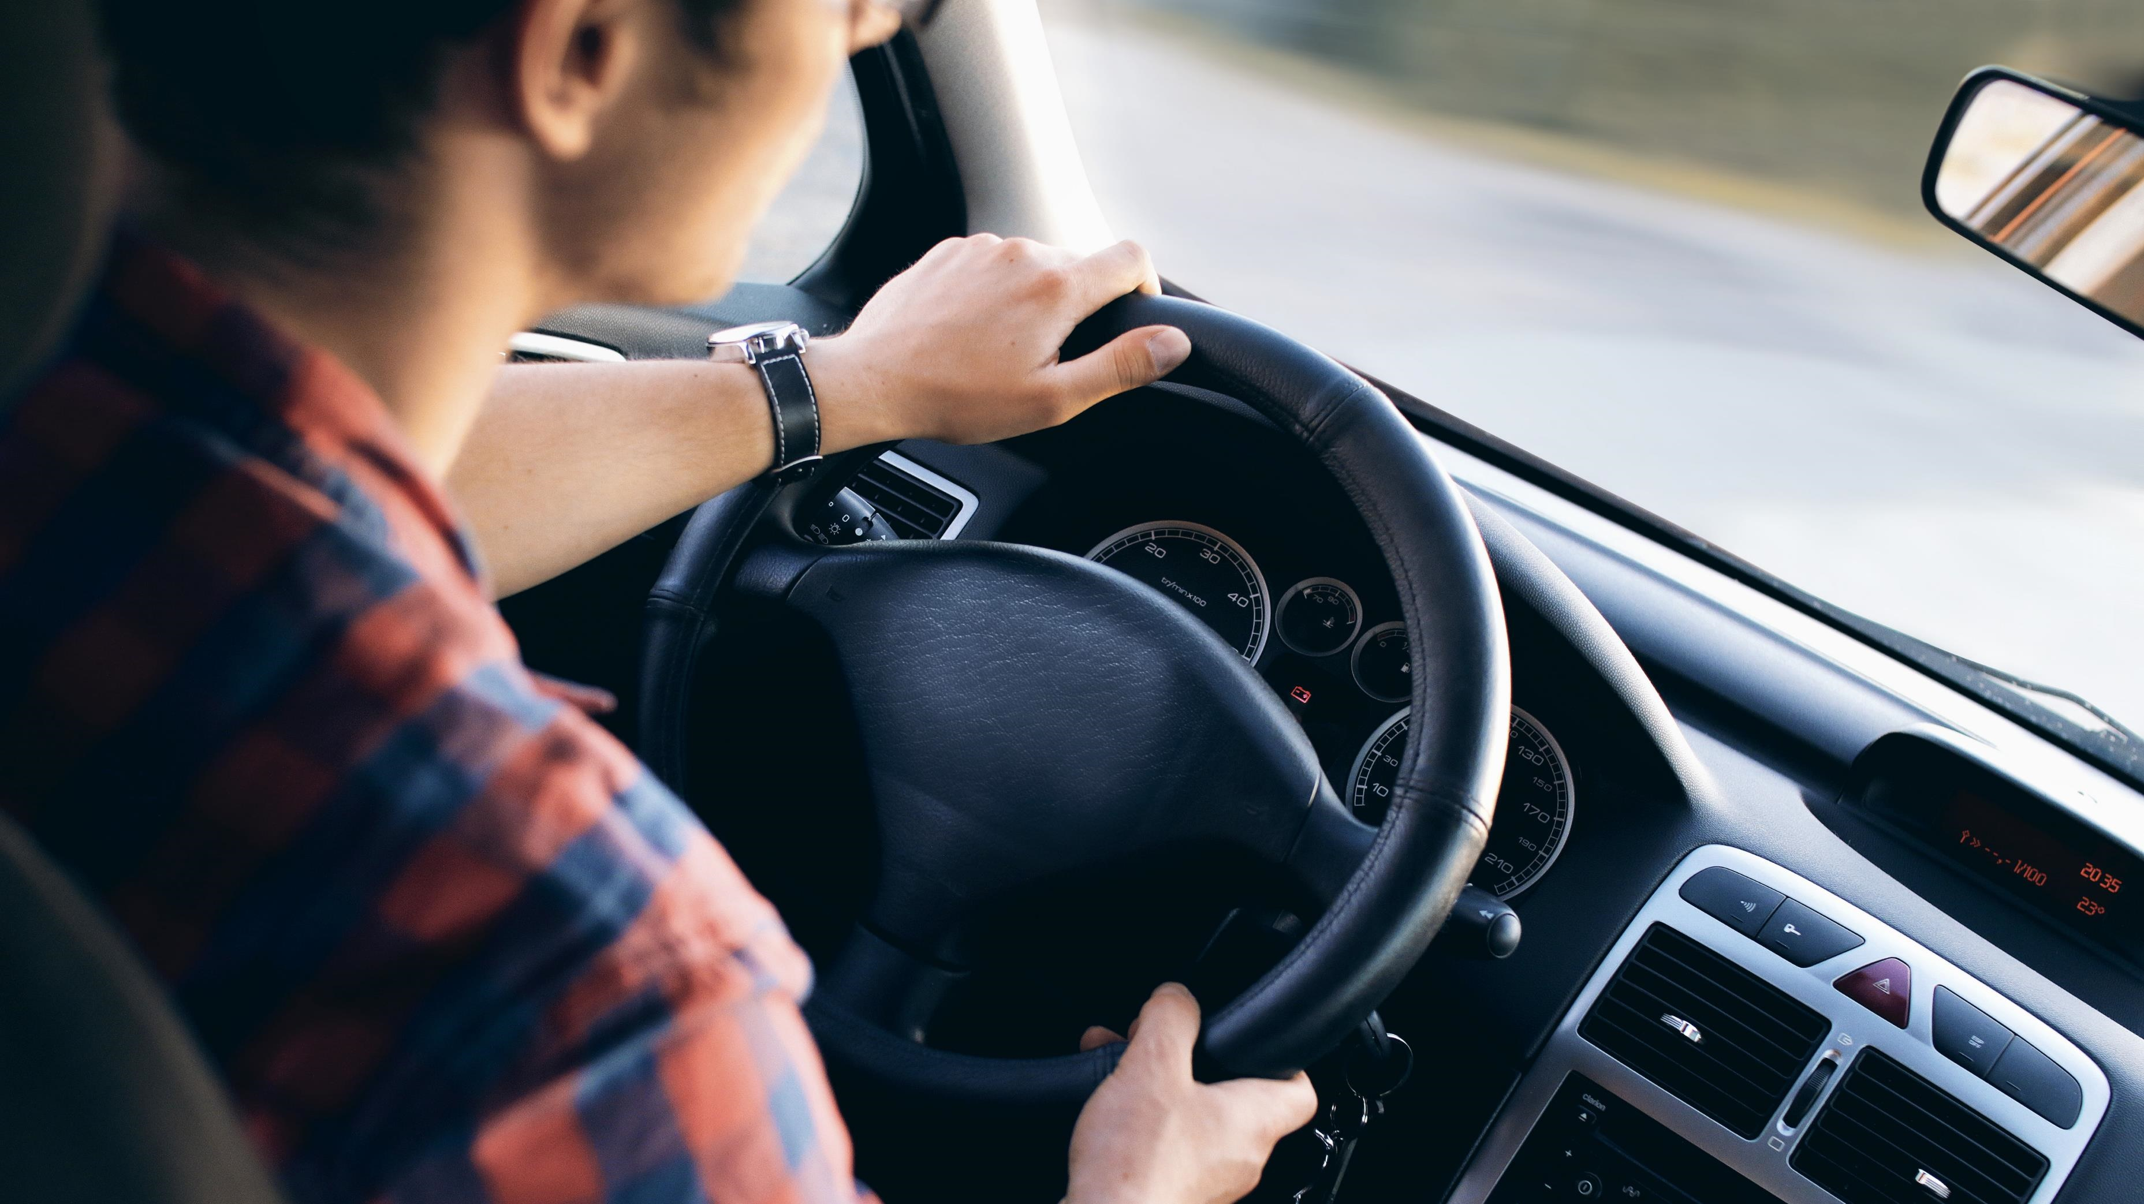

Prezentacija o bezbednosti za vozače

Slide 3
Moduli
Razmera problema (ovo može da se koristi s bilo kojim od narednih modula kao uvod)
Prekoračenje brzine
Vožnja pod uticajem supstanci
Ometana vožnja
Vožnja uz zamor ili umor
Vožnja u nepogodnim vremenskim uslovima
Sigurnosne udaljenosti
Šta raditi nakon kvara ili udesa
Sigurnosni pojasevi
Kacige (koristi se samo ako imate zaposlene koji voze motocikle, mopede ili skutere)

Slide 4
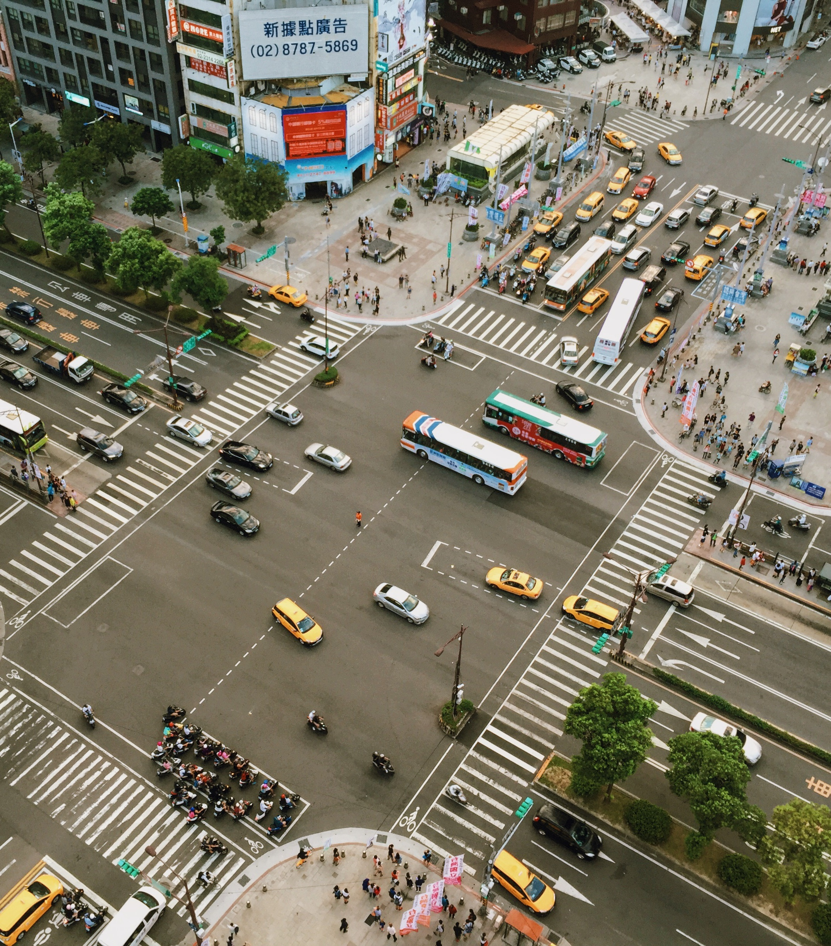
Razmera problema
Notes:
Ovaj odeljak prezentacije se osvrće na razmere problema bezbednosti na putevima širom sveta.

Slide 5
Povrede u drumskom saobraćaju: činjenice
Svake godine se širom sveta dogodi 1,35 miliona smrtnih slučajeva u drumskom saobraćaju.
To je 8. uzrok smrti po učestalosti
90% ovih smrtnih slučajeva se dešava u zemljama s niskim i srednjim standardom
54% preminulih su pešaci, biciklisti i motociklisti
Notes:
Ovaj slajd pruža dokaze za neke od informacija u video-snimku i ističe razmere problema u zemljama s niskim i srednjim standardom, kao i problem s ranjivim korisnicima puteva – pešacima, motociklistima i biciklistima.
Podsetite vozače da dele drum s ranjivim korisnicima puteva i da moraju da budu posebno pažljivi kako bi izbegli umešanost u sudar koji uključuje pešaka, biciklistu ili motociklistu.

Slide 6
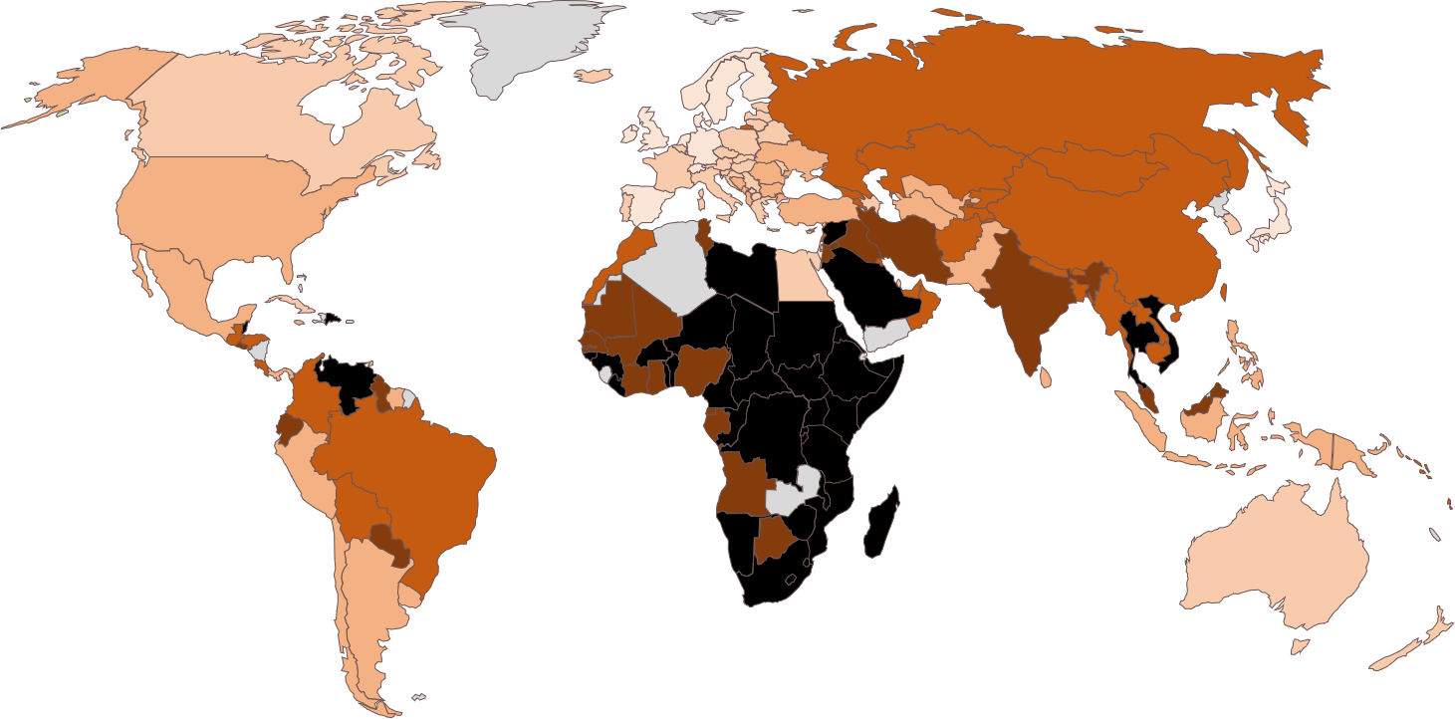
Toplotna mapa smrtnosti na drumu
Notes:
Ova toplotna mapa područja na kojima dolazi do smrtnih slučajeva – što je boja tamnija, to je viši broj smrtnih slučajeva po populaciji od 100.000 stanovnika – pomaže vam da uočite gde se nalaze problemi u zemljama u kojima vozači voze.
Upotrebite ovu vezu da biste sagledali situaciju u zemljama u kojima vozači voze:
https://www.grsproadsafety.org/resources/global-crash-data/

Slide 7
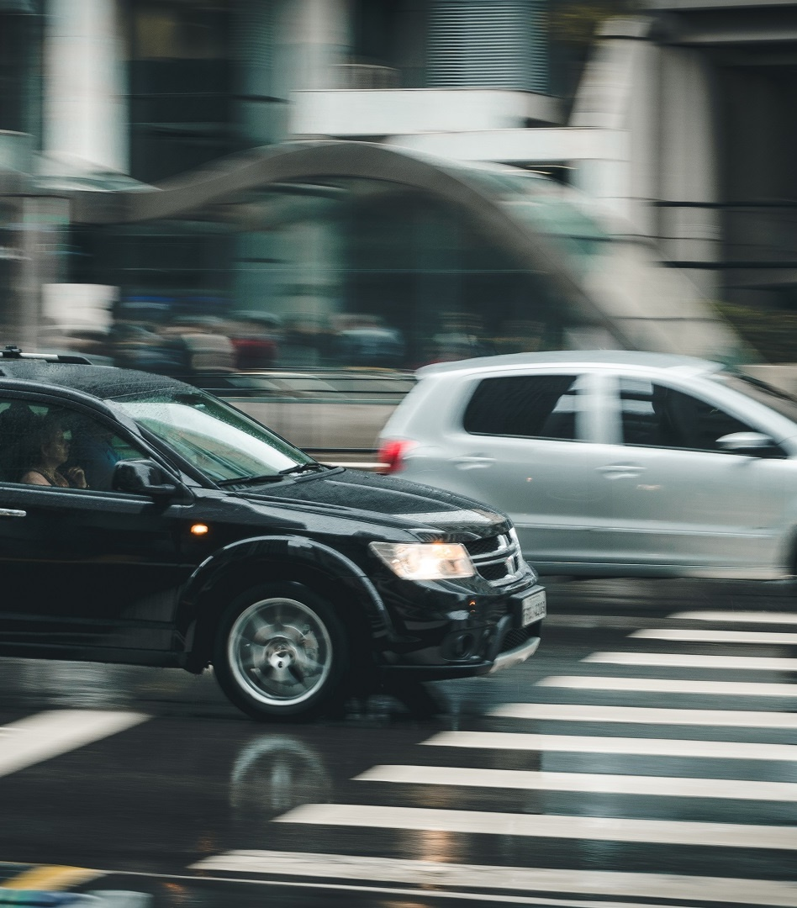
Prekoračenje brzine
Notes:
Neprimerena brzina je jedan od glavnih razloga zbog kojih dolazi do sudara.
Pokrenite diskusiju o prekoračenju brzine i pitajte vozače koji su neki od razloga zbog kojih prekoračuju brzinu.

Slide 8

Brzina
Smanjenje prosečne brzine za 5% može da dovede do smanjenja sudara sa smrtnim ishodima za 30%.
Ograničenja brzine od 50 km/h ili manje u naseljenim mestima važna su za zaštitu ranjivih korisnika puteva
Samo 1 od svakih 7 zemalja ocenjuje primenu zakona o brzini kao dobru
Notes:
Usredsredite se na činjenicu da smanjenje brzine za 5% može da dovede do smanjenja sudara za 30%
Pitajte ih da li je bilo koji posao koji obavljaju vredan prekoračivanja brzine da bi se obavio? Ne zaboravite da 52% smrtnih slučajeva obuhvata nekog ranjivog korisnika puteva – pešaka, biciklistu ili motociklistu. Podsetite vozače da što se brže kreću pri sudaru koji obuhvata nekog od ovih korisnika puteva, to će i posledice biti ozbiljnije.
Vožnja pri bezbednoj brzini, u zavisnosti od trenutnih uslova na putu i vremenskih uslova, predstavlja najbitniji deo svake politike o bezbednosti na putevima. Trebalo bi da naglasimo vozačima da ograničenje brzine nije cilj i da u mnogim situacijama, kao kada postoji zastoj na putu, po lošim vremenskim uslovima, noću itd, neće biti bezbedno da voze pri brzini ograničenja.
Podsetite ih šta vaša politika kaže o prekoračenju brzine i mogućim implikacijama za njih ako se otkrije da su prekoračivali brzinu ili ako ih nadležni organi tuže ili kazne.

Slide 9
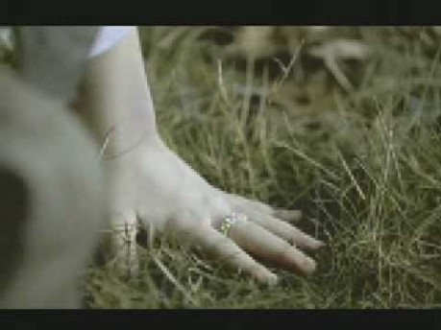
Prekoračivanje brzine u urbanim područjima
Notes:
Ovaj video-zapis iz UK pokazuje da pri 40 m/h (64 km/h) postoji 80% šanse da pešak pogine u sudaru. Pri 30 m/h (48 km/h) postoji 80% šanse da pešak preživi sudar.
Ovo pokazuje koliko je bitno da se u urbanim područjima vozi pri propisanom ograničenju brzine ili ispod njega.

Slide 10
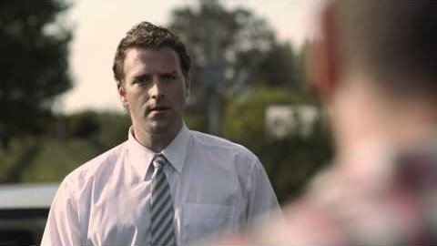
Prekoračivanje brzine na bržim putevima
Notes:
U ovom video-snimku iz Australije se prikazuje kako ljudi greše. Ako vidite da automobil čeka da se priključi, nemojte da pretpostavite da je njegov vozač video vas ili da je ispravno procenio koliko brzo se krećete.
Da li biste mogli bezbedno da se zaustavite ako bi ta osoba izletela pred vas?

Slide 11
Vožnja pri primerenoj brzini
Zapamtite da ograničenje brzine NIJE cilj. Postoje mnoge situacije u kojima bi trebalo da se krećete pri brzini koja je manja od ograničenja:
  Kada su loši vremenski uslovi
  Kada je put u lošem stanju
  Kada postoji zastoj u saobraćaju
  Kad god ima mnogo pešaka ili biciklista u blizini
  Noću
Uvek promislite – mogu li da se zaustavim na vreme ako bi neko izleteo na put ispred mene?
Notes:
Najbitnija poruka koja treba da se prenese svima jeste da ograničenje brzine ne treba da se posmatra kao cilj.
Tražite od svih da navedu primere iz svojih svakodnevnih putovanja kada možda nije bezbedno putovati pri propisanom ograničenju brzine. Upotrebite svoje znanje o njihovim poslovima, rutama ili radnom okruženju da biste naveli konkretne primere.

Slide 12
Upravljanje brzinom
Ne zaboravite da redovno proveravate brzinomer
Koristite limiter brzine ako ga imate
Koristite tempomat kada uslovi u saobraćaju to dozvoljavaju, ali ne zaboravite da održavate pažnju na putu i da se ne približavate previše vozilu ispred vas
Koristite prilagodljivi tempomat (ACC) ako je dostupan – to će vam pomoći da održavate bezbednu udaljenost od vozila ispred vas
Izaberite manju brzinu na menjaču u urbanim područjima, što je prikladno za kretanje pri stabilnoj i nižoj brzini.
Notes:
Razmotrite ovu listu i fokusirajte se na ono što je prikladno za vozila koja koriste vaši vozači.
Pitajte da li vozači imaju još neki savet za upravljanje brzinom.

Slide 13
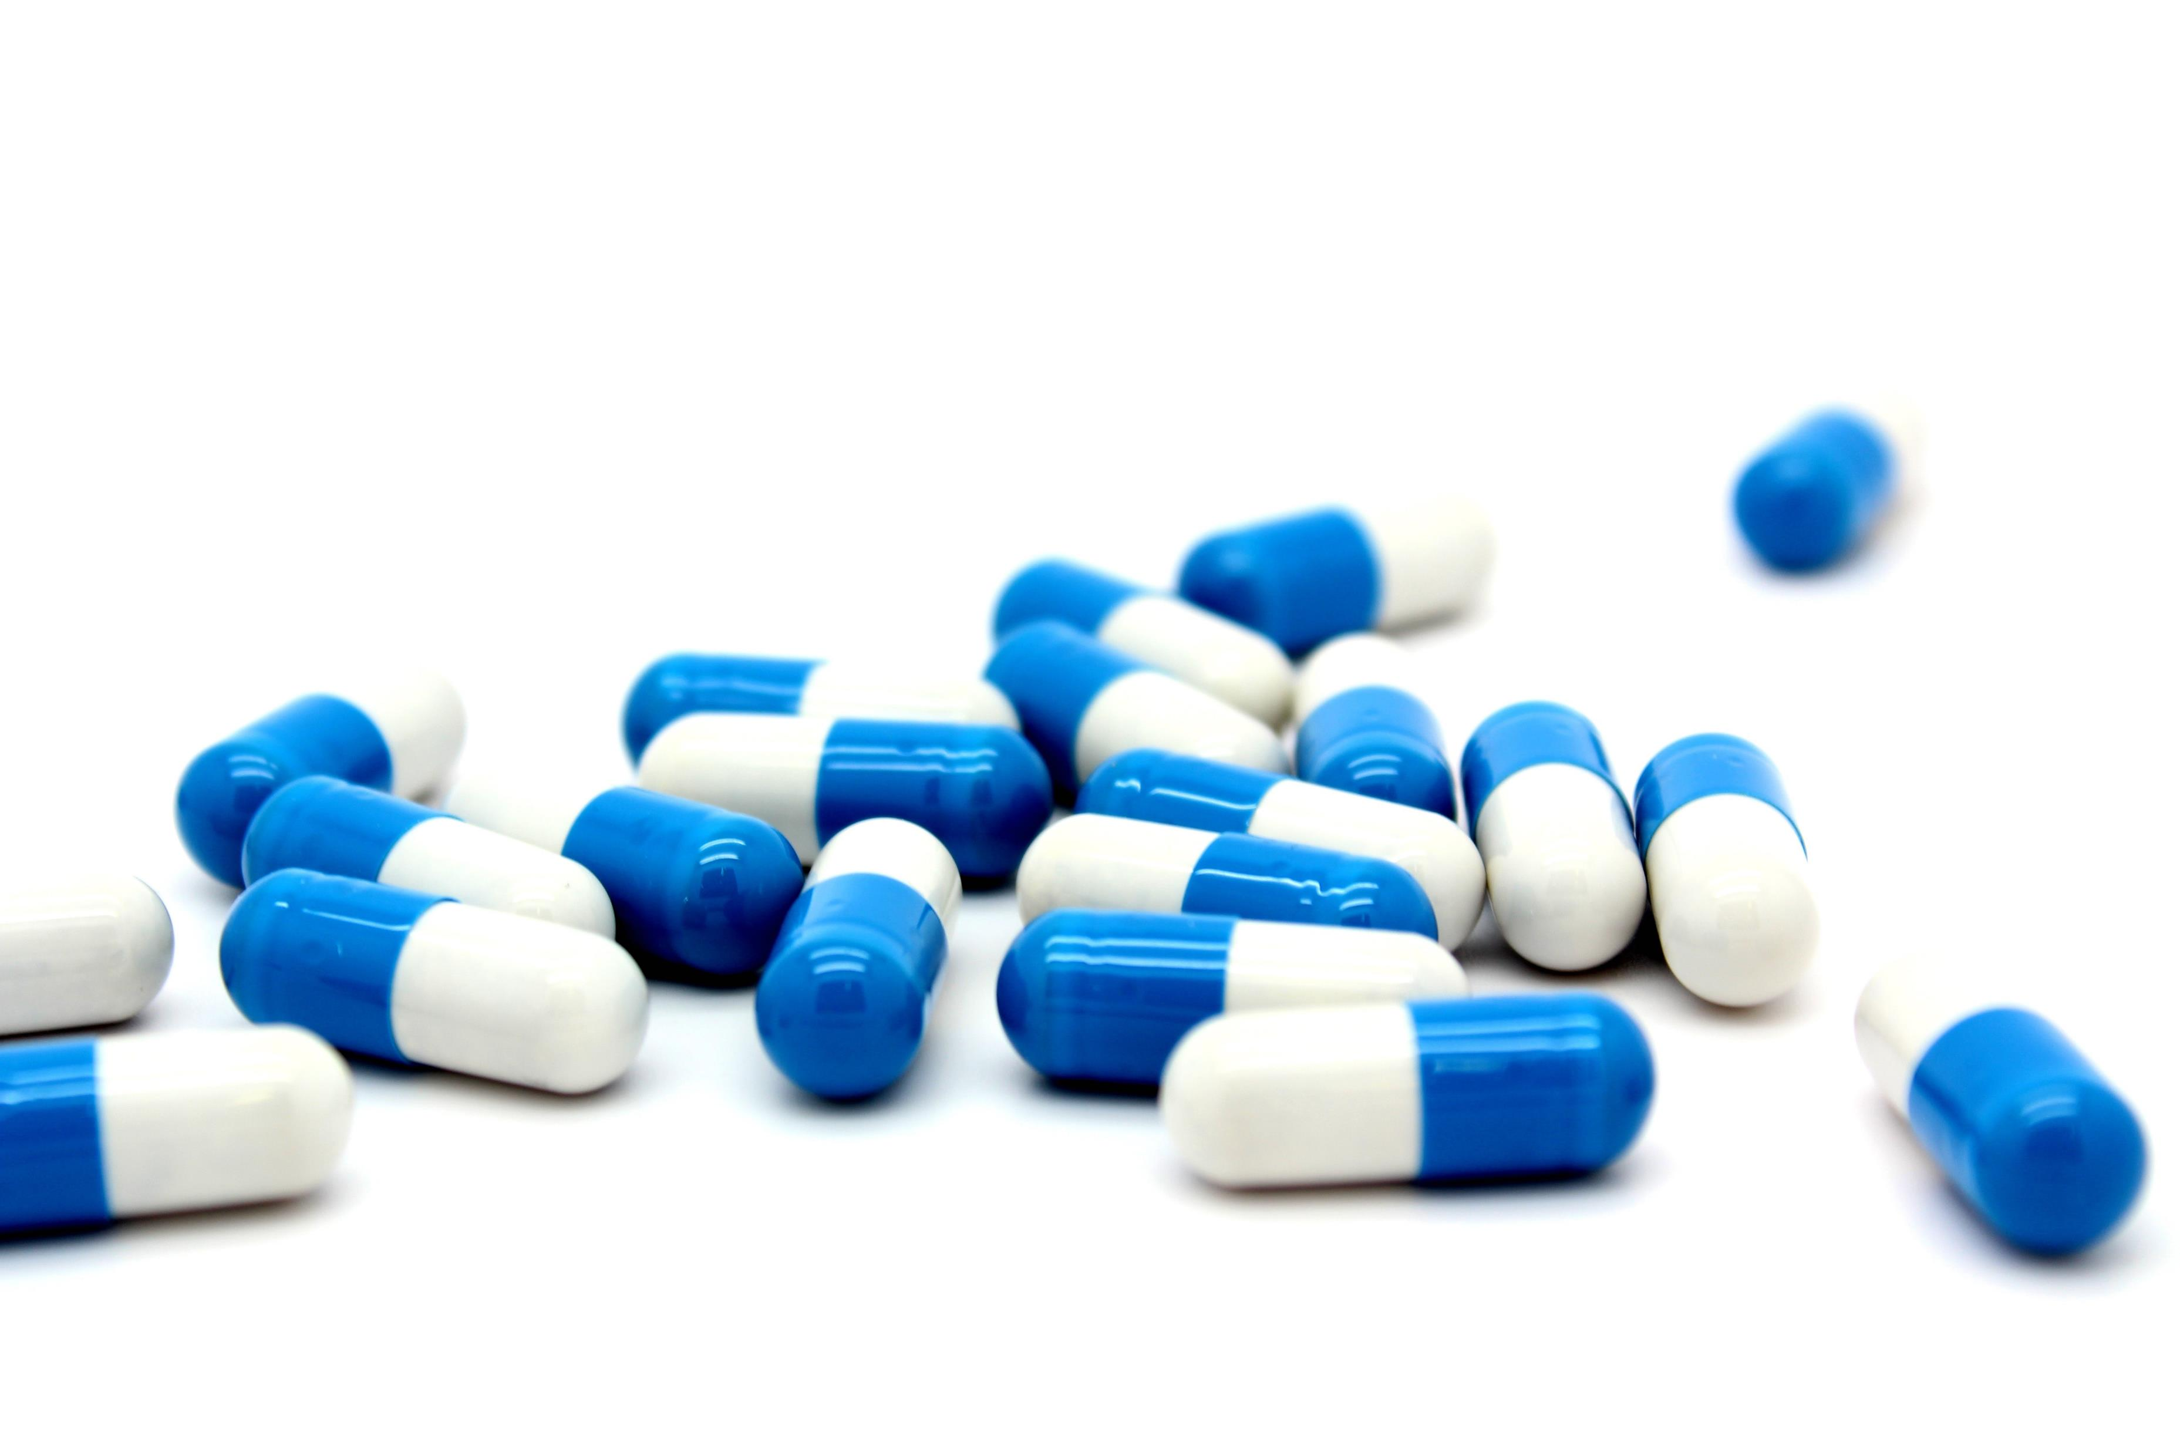
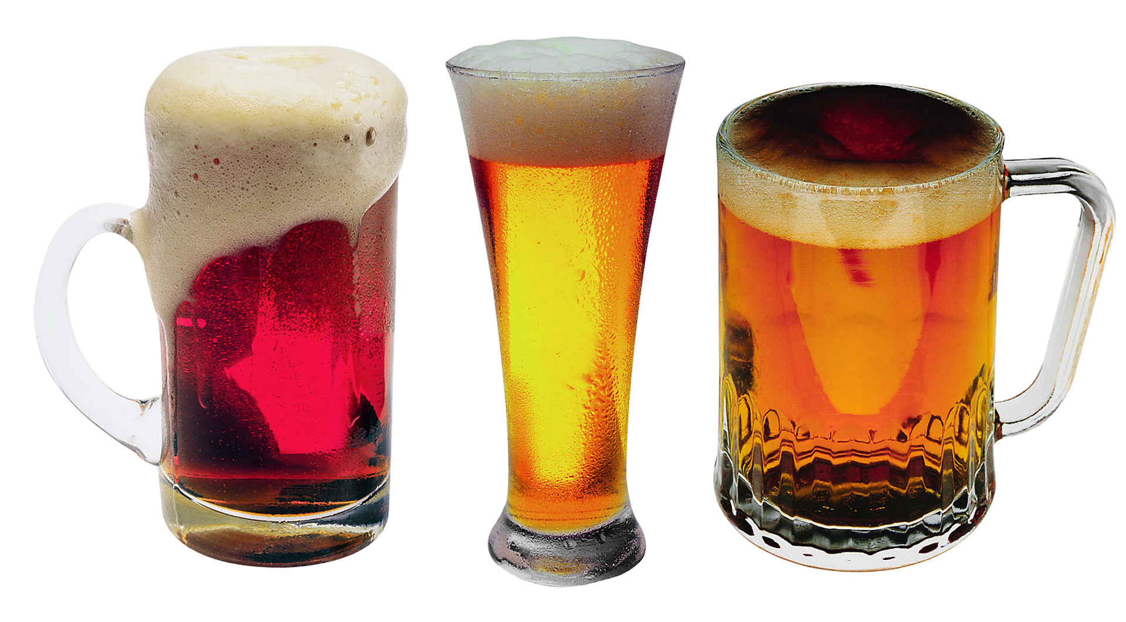
Vožnja pod uticajem supstanci

Slide 14

Uticaj supstanci
Kada je nivo alkohola u krvi viši od 0,05 g/dl, rizik od sudara u drumskom saobraćaju se drastično povećava
89 zemalja ima zakon o vožnji u pijanom stanju koji je zasnovan na ovoj ili nižoj granici
135 zemalja koristi nasumično testiranje daha kako bi sprovodile zakone o vožnji u pijanom stanju
Izvor: Svetska zdravstvena organizacija
Notes:
Ovaj slajd razmatra problem vožnje u pijanom stanju na globalnom nivou.
g/dl = grami po decilitru

Slide 15
Nekoliko činjenica o vožnji u pijanom stanju
Svaka količina alkohola u telu, čak i ona niža od lokalnog zakonskog ograničenja, povećava rizik od sudara.
Ako pijete uveče, možda ćete biti ometeni i sledećeg jutra, u zavisnosti od toga koliko ste popili.
Ne postoji ništa što možete da uradite da biste ubrzali metabolizam alkohola. Možete da vežbate, istuširate se, pojedete velik obrok, popijete mnogo kafe – ništa od ovoga ne pomaže. Jedino VREME ima učinka.
Notes:
Jutro posle je posebno opasan period jer, iako još uvek ima alkohola u krvotoku, vozač se budi i ne oseća se pijano, ALI je i dalje ometen.
Jedino VREME može da izbaci alkohol iz tela.

Slide 16
Kada ću se osloboditi alkohola i biti dovoljno dobro da vozim?
Većina ljudi metaboliše alkohol brzinom od 1 jedinice na sat.
1 jedinica alkohola je:
  25 ml pića koje sadrži 40% alkohola po zapremini (viski, džin, votka)
  200 ml piva koje sadrži 5% alkohola po zapremini
  76 ml vina koje sadrži 13% alkohola po zapremini
  1 jedinica = (zapremina u ml * jačina u % alkohola po zapremini) / 1.000
Sačekajte 1 sat da telo apsorbuje prvu jedinicu, zatim onoliko jedinica koliko ste popili = broj sati do trenutka kada će biti bezbedno da vozite.
Notes:
Upotrebite ovaj slajd da biste pomogli ljudima da izračunaju koliko obično piju i koliko jedinica to iznosi.
Uzmite neka popularna lokalna pića, saznajte njihovu uobičajenu jačinu i zapreminu pa na osnovu toga izračunajte koliko jedinica sadrži svako piće.
Svako ima drugačiju toleranciju na alkohol pa bi trebalo da to uzmete u obzir kada predstavljate obuku. Ono što je mnogo alkohola za jednu osobu, za nekog drugog možda ne bude.

Slide 17
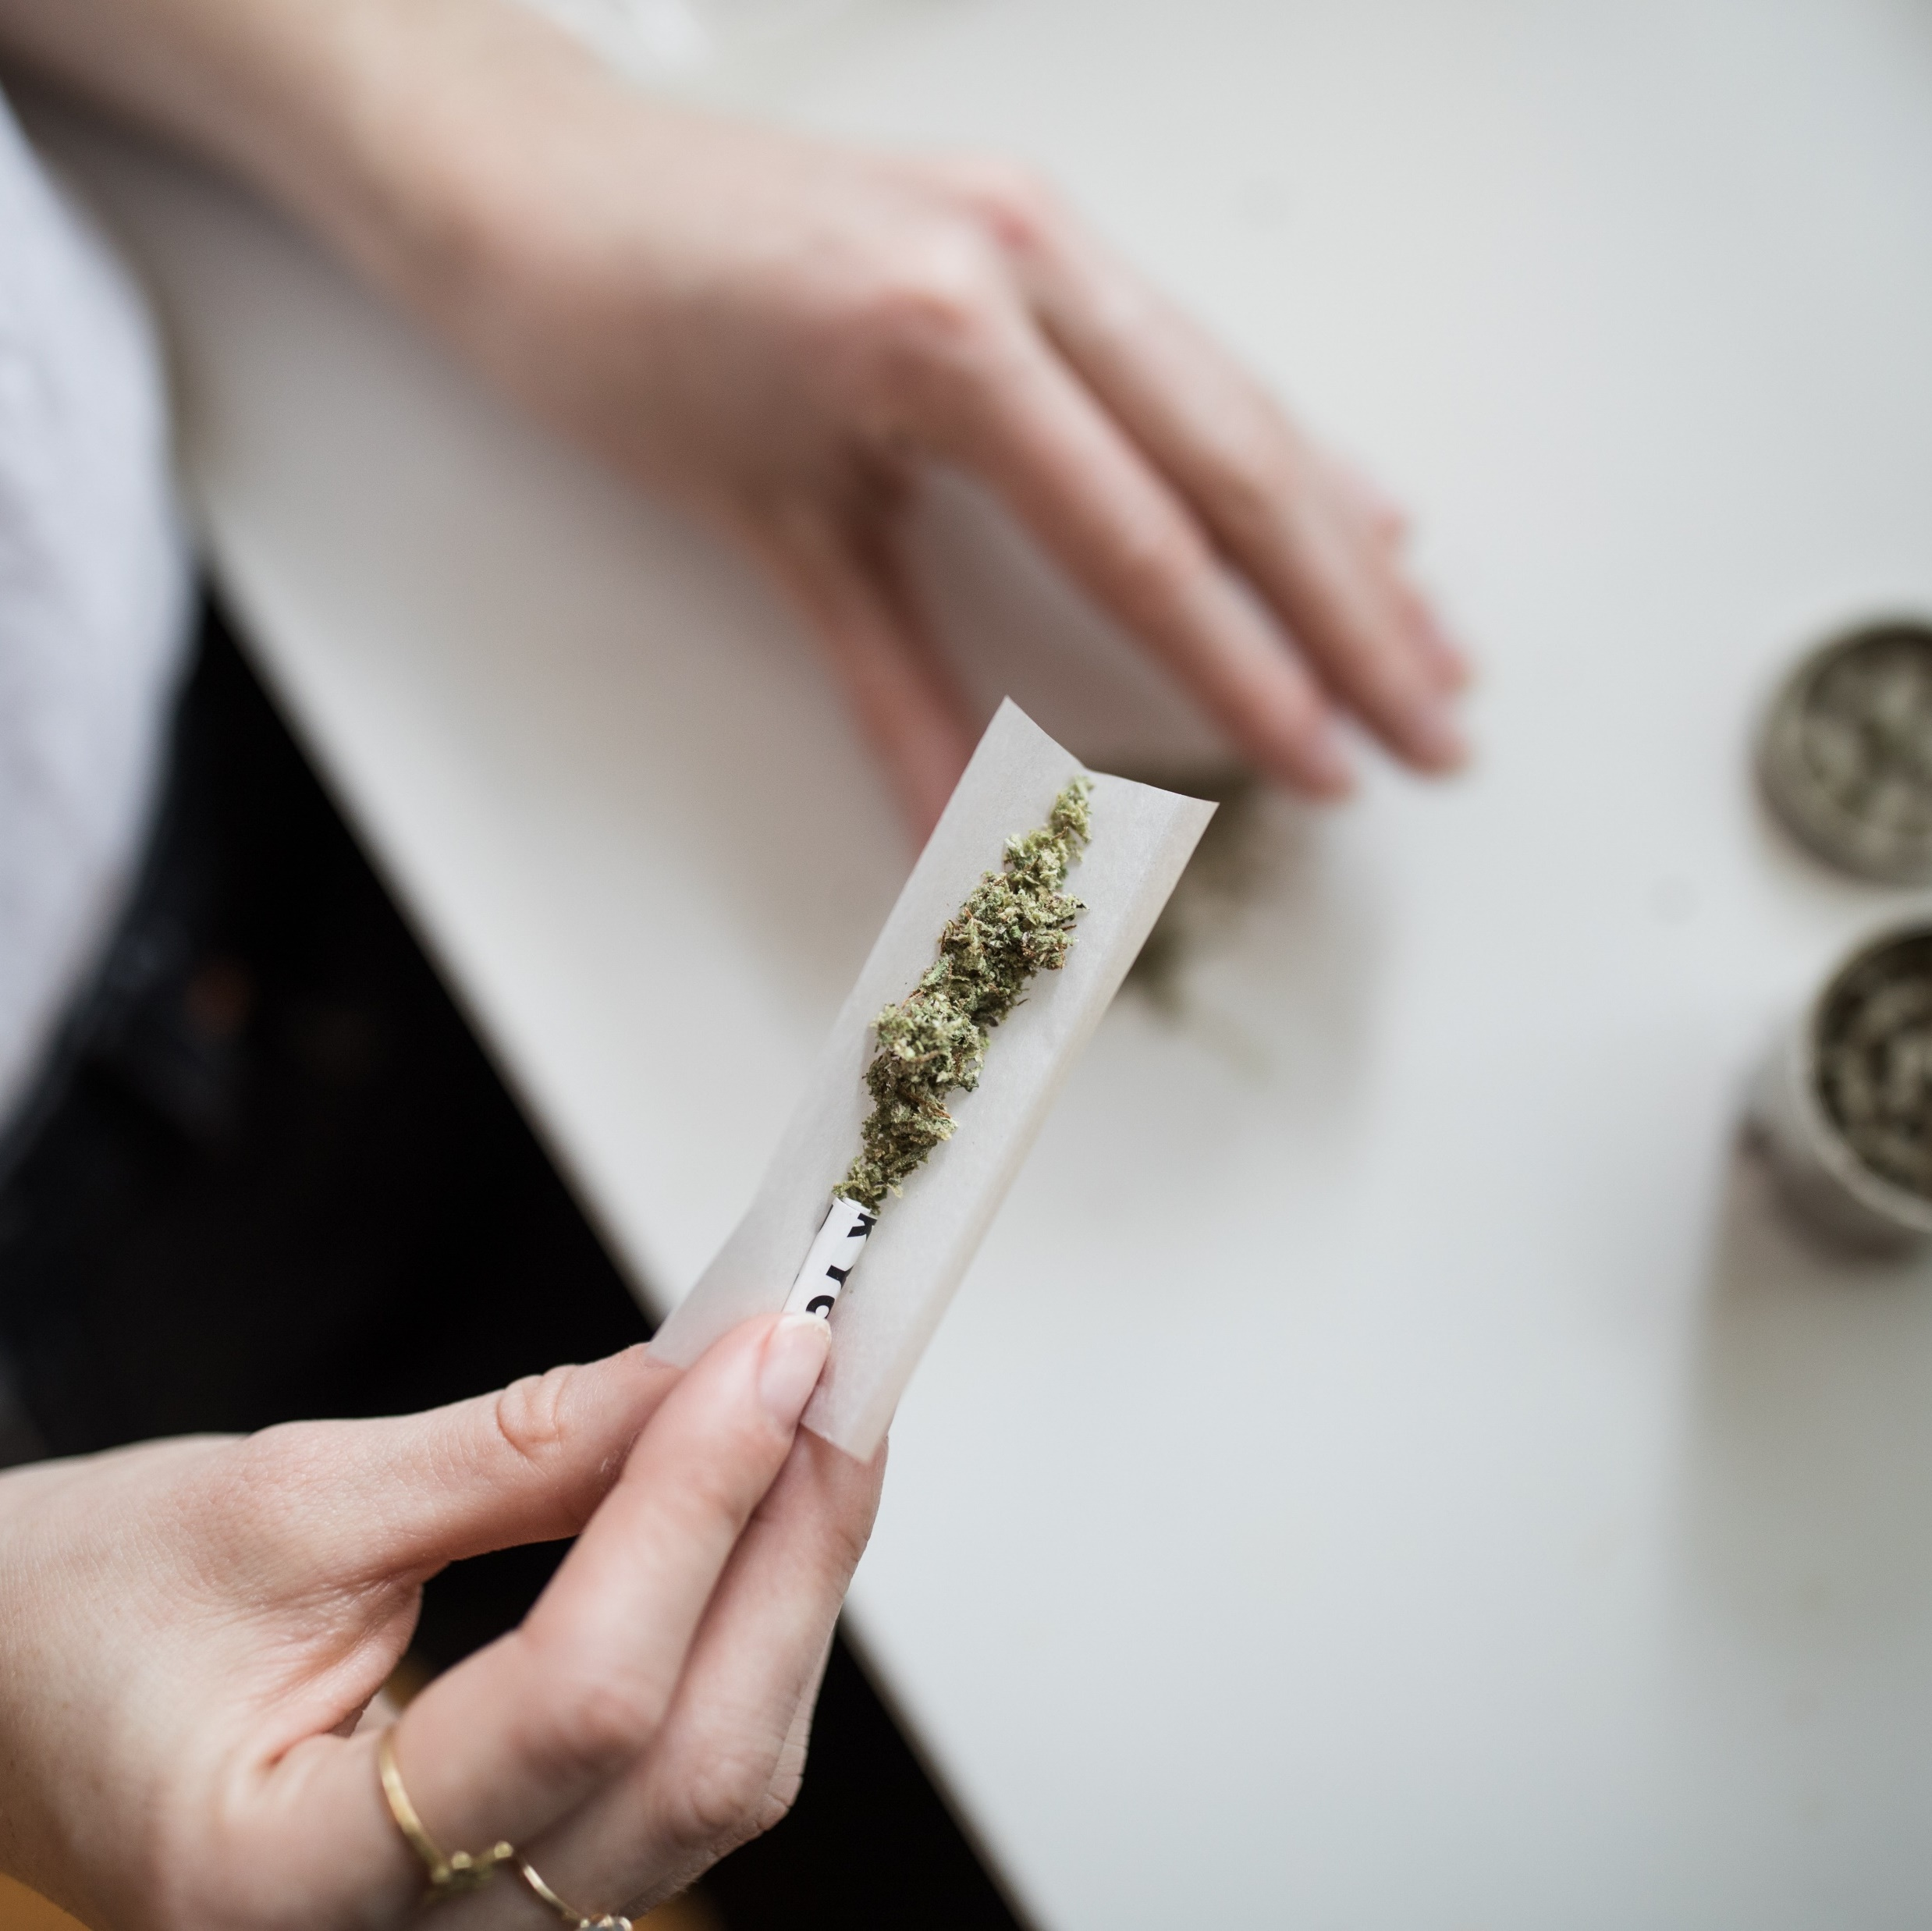
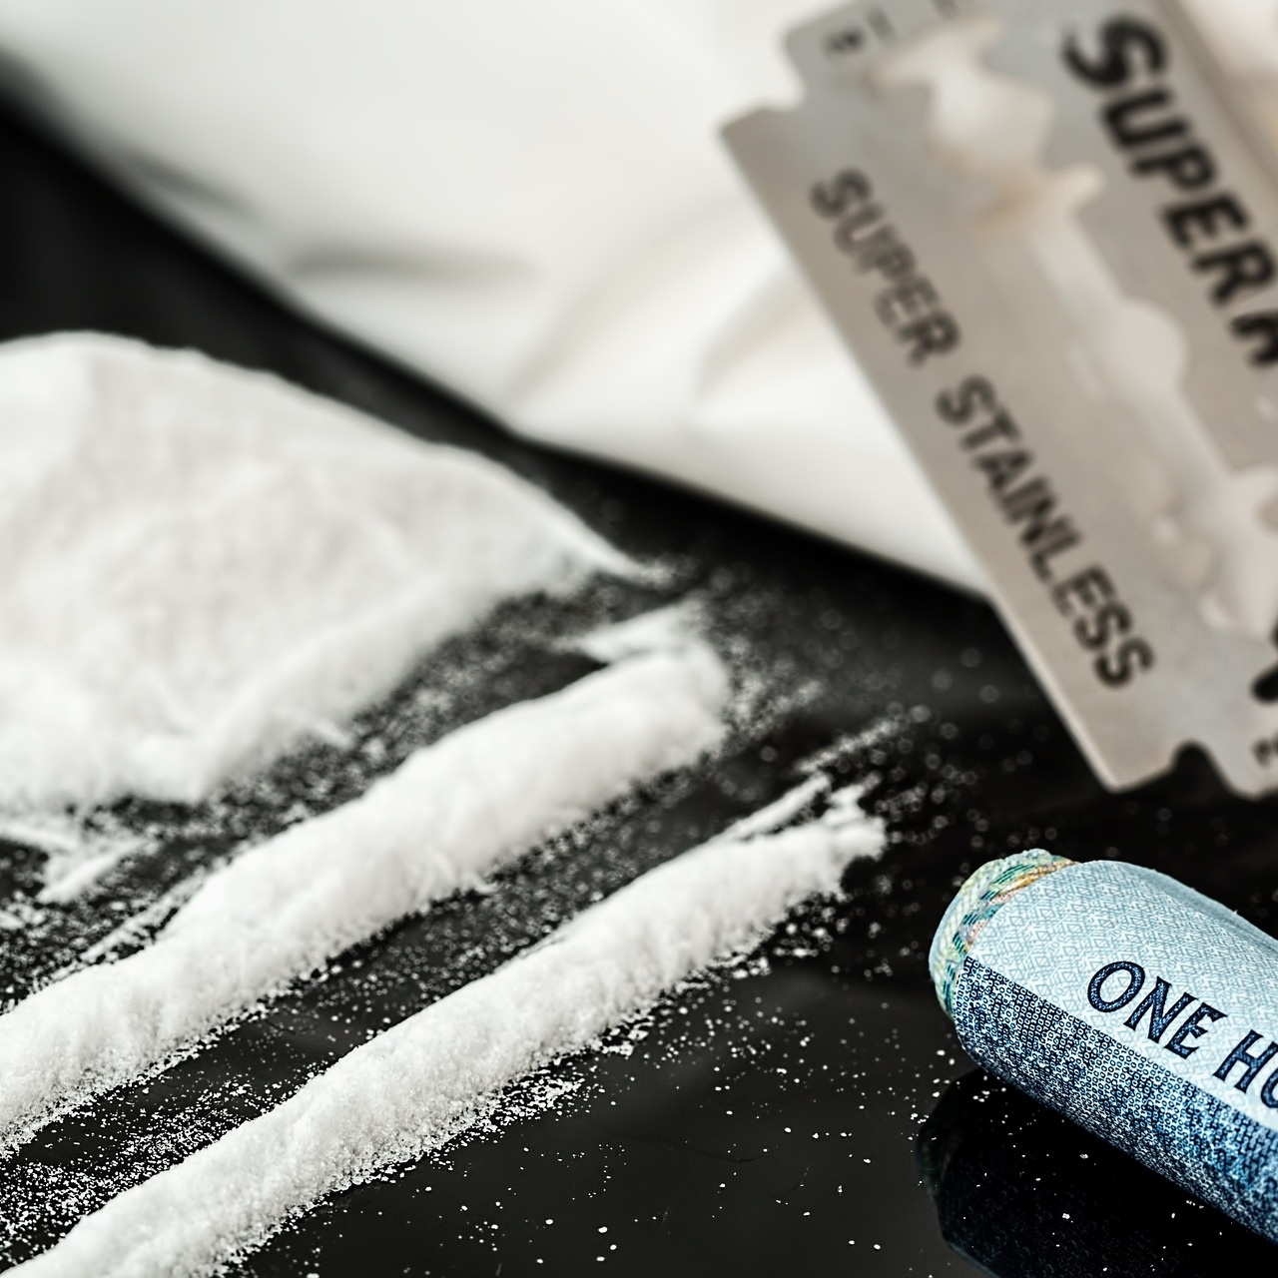
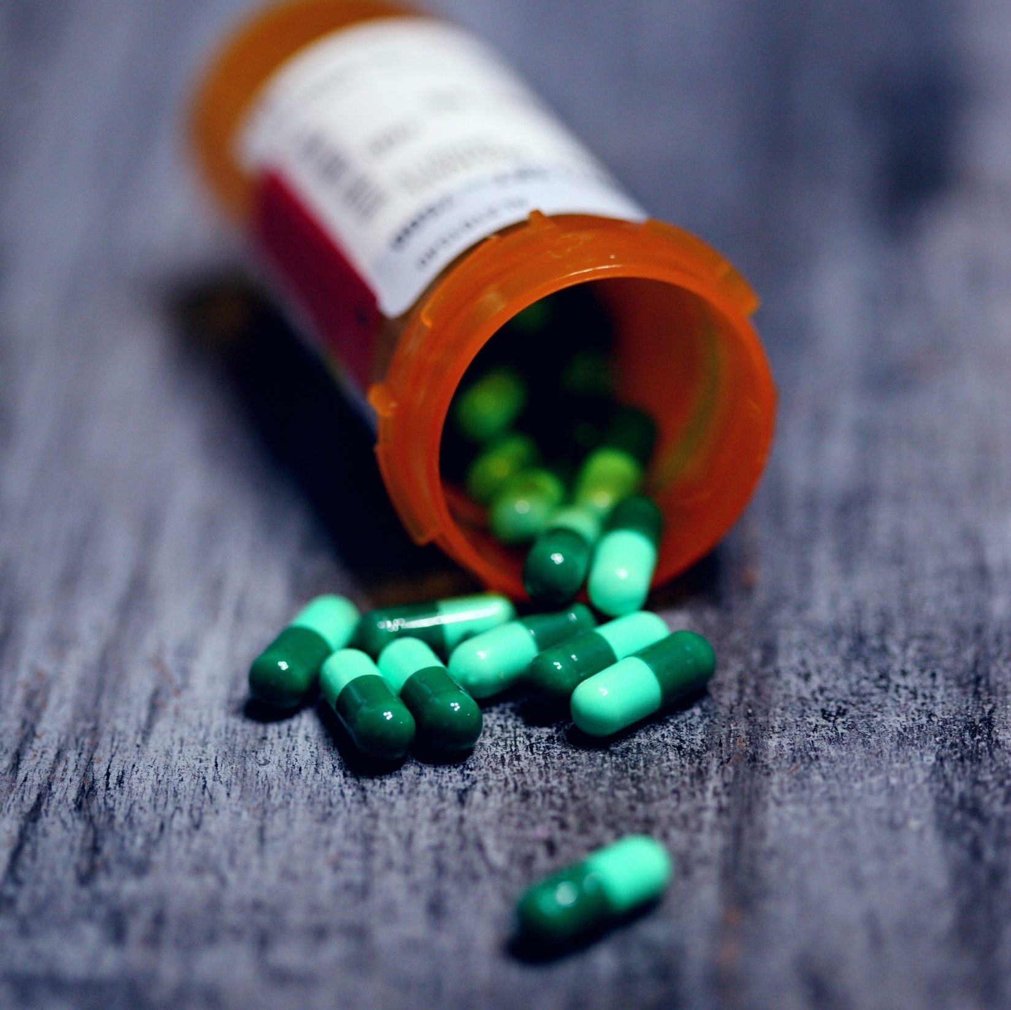
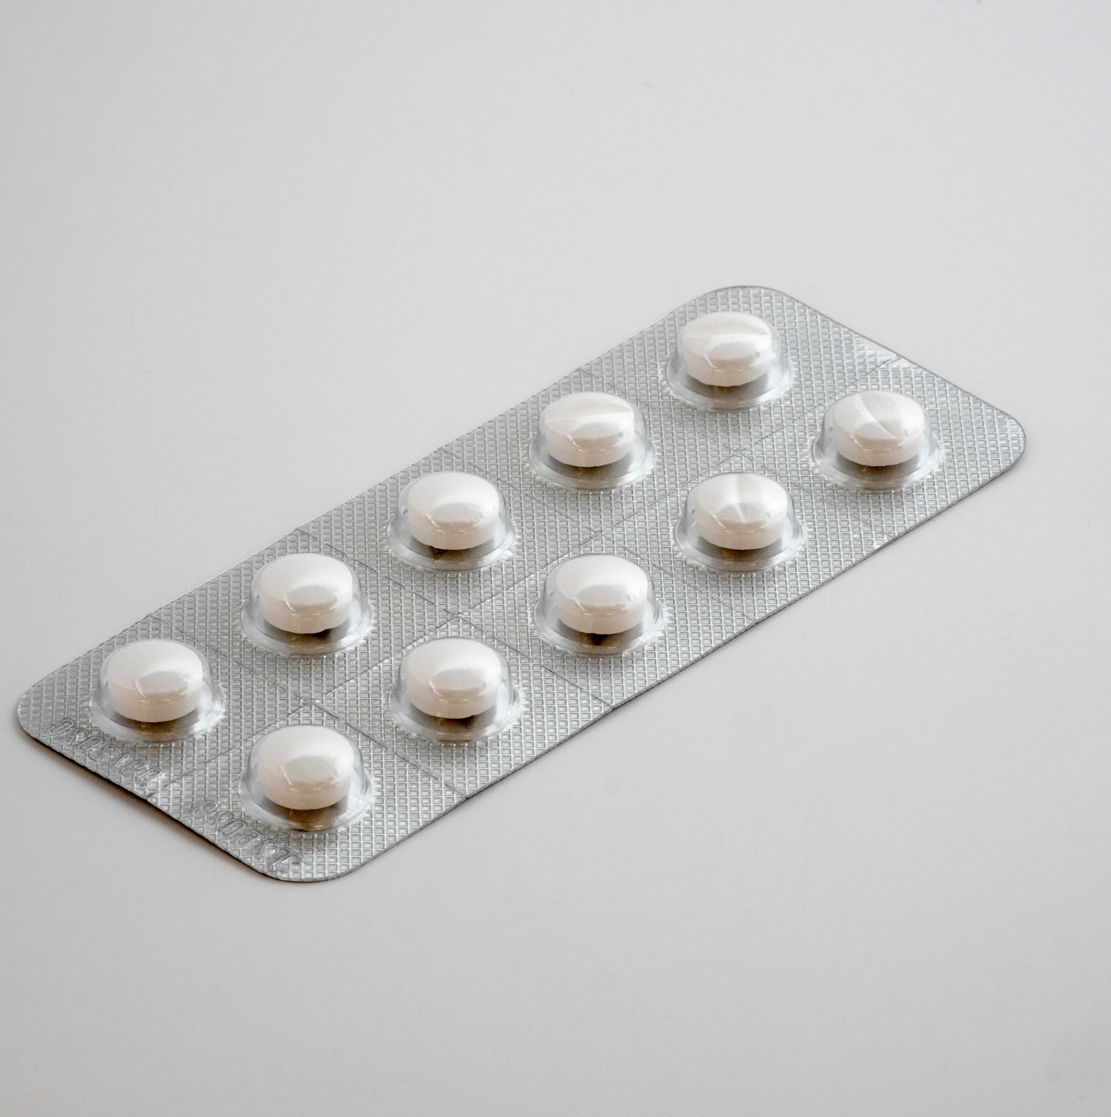
Vožnja pod uticajem droga
Kanabis/marihuana
Usporava vreme reagovanja i ometa prosuđivanje vremena i udaljenosti
Metamfetamini ili kokain
Opioidi
Pospanost, kao i ometeno pamćenje i veštine razmišljanja
Sedativi poput benzodijazepina, barbiturata itd.
Agresivno i nepromišljeno ponašanje
Vrtoglavica i pospanost
Notes:
Ovaj slajd prikazuje kakav uticaj droge imaju na vozače.
Trebalo bi da uskladite ovaj slajd s onim što vaša politika i procedure kažu o upotrebi droga i posledicama po zaposlene.
Važno je imati na umu da i neki lekovi – kako oni koji se uzimaju na lekarski recept, tako i oni koji mogu da se kupe u apoteci – mogu da povećaju rizik od učestvovanja u sudaru. Ako na deklaraciji piše, na primer, da može da izazove pospanost, onda nemojte da vozite. Zaposleni uvek treba da provere s lekarom ili farmaceutom da li će im lekovi koje uzimaju omogućiti da voze bezbedno.

Slide 18
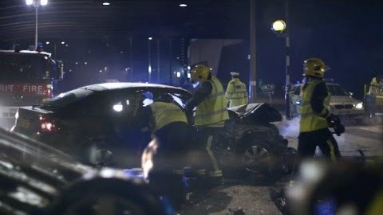
Koje su posledice?
Notes:
Ovo je dramatični video-zapis iz UK, koji je napravljen da bi se obeležila 50. godišnjica kampanje protiv vožnje u pijanom stanju u ovoj zemlji. Mada je broj smrtnih slučajeva koje su izazvali pijani vozači u UK znatno opao, od 1640 tokom 1967. na 230 smrtnih slučajeva 2012. godine, ovaj film podseća gledaoce da je i jedna smrt na našim putevima i dalje previše.
Uporedite ove cifre s lokalnim statistikama vožnje u pijanom stanju.

Slide 19
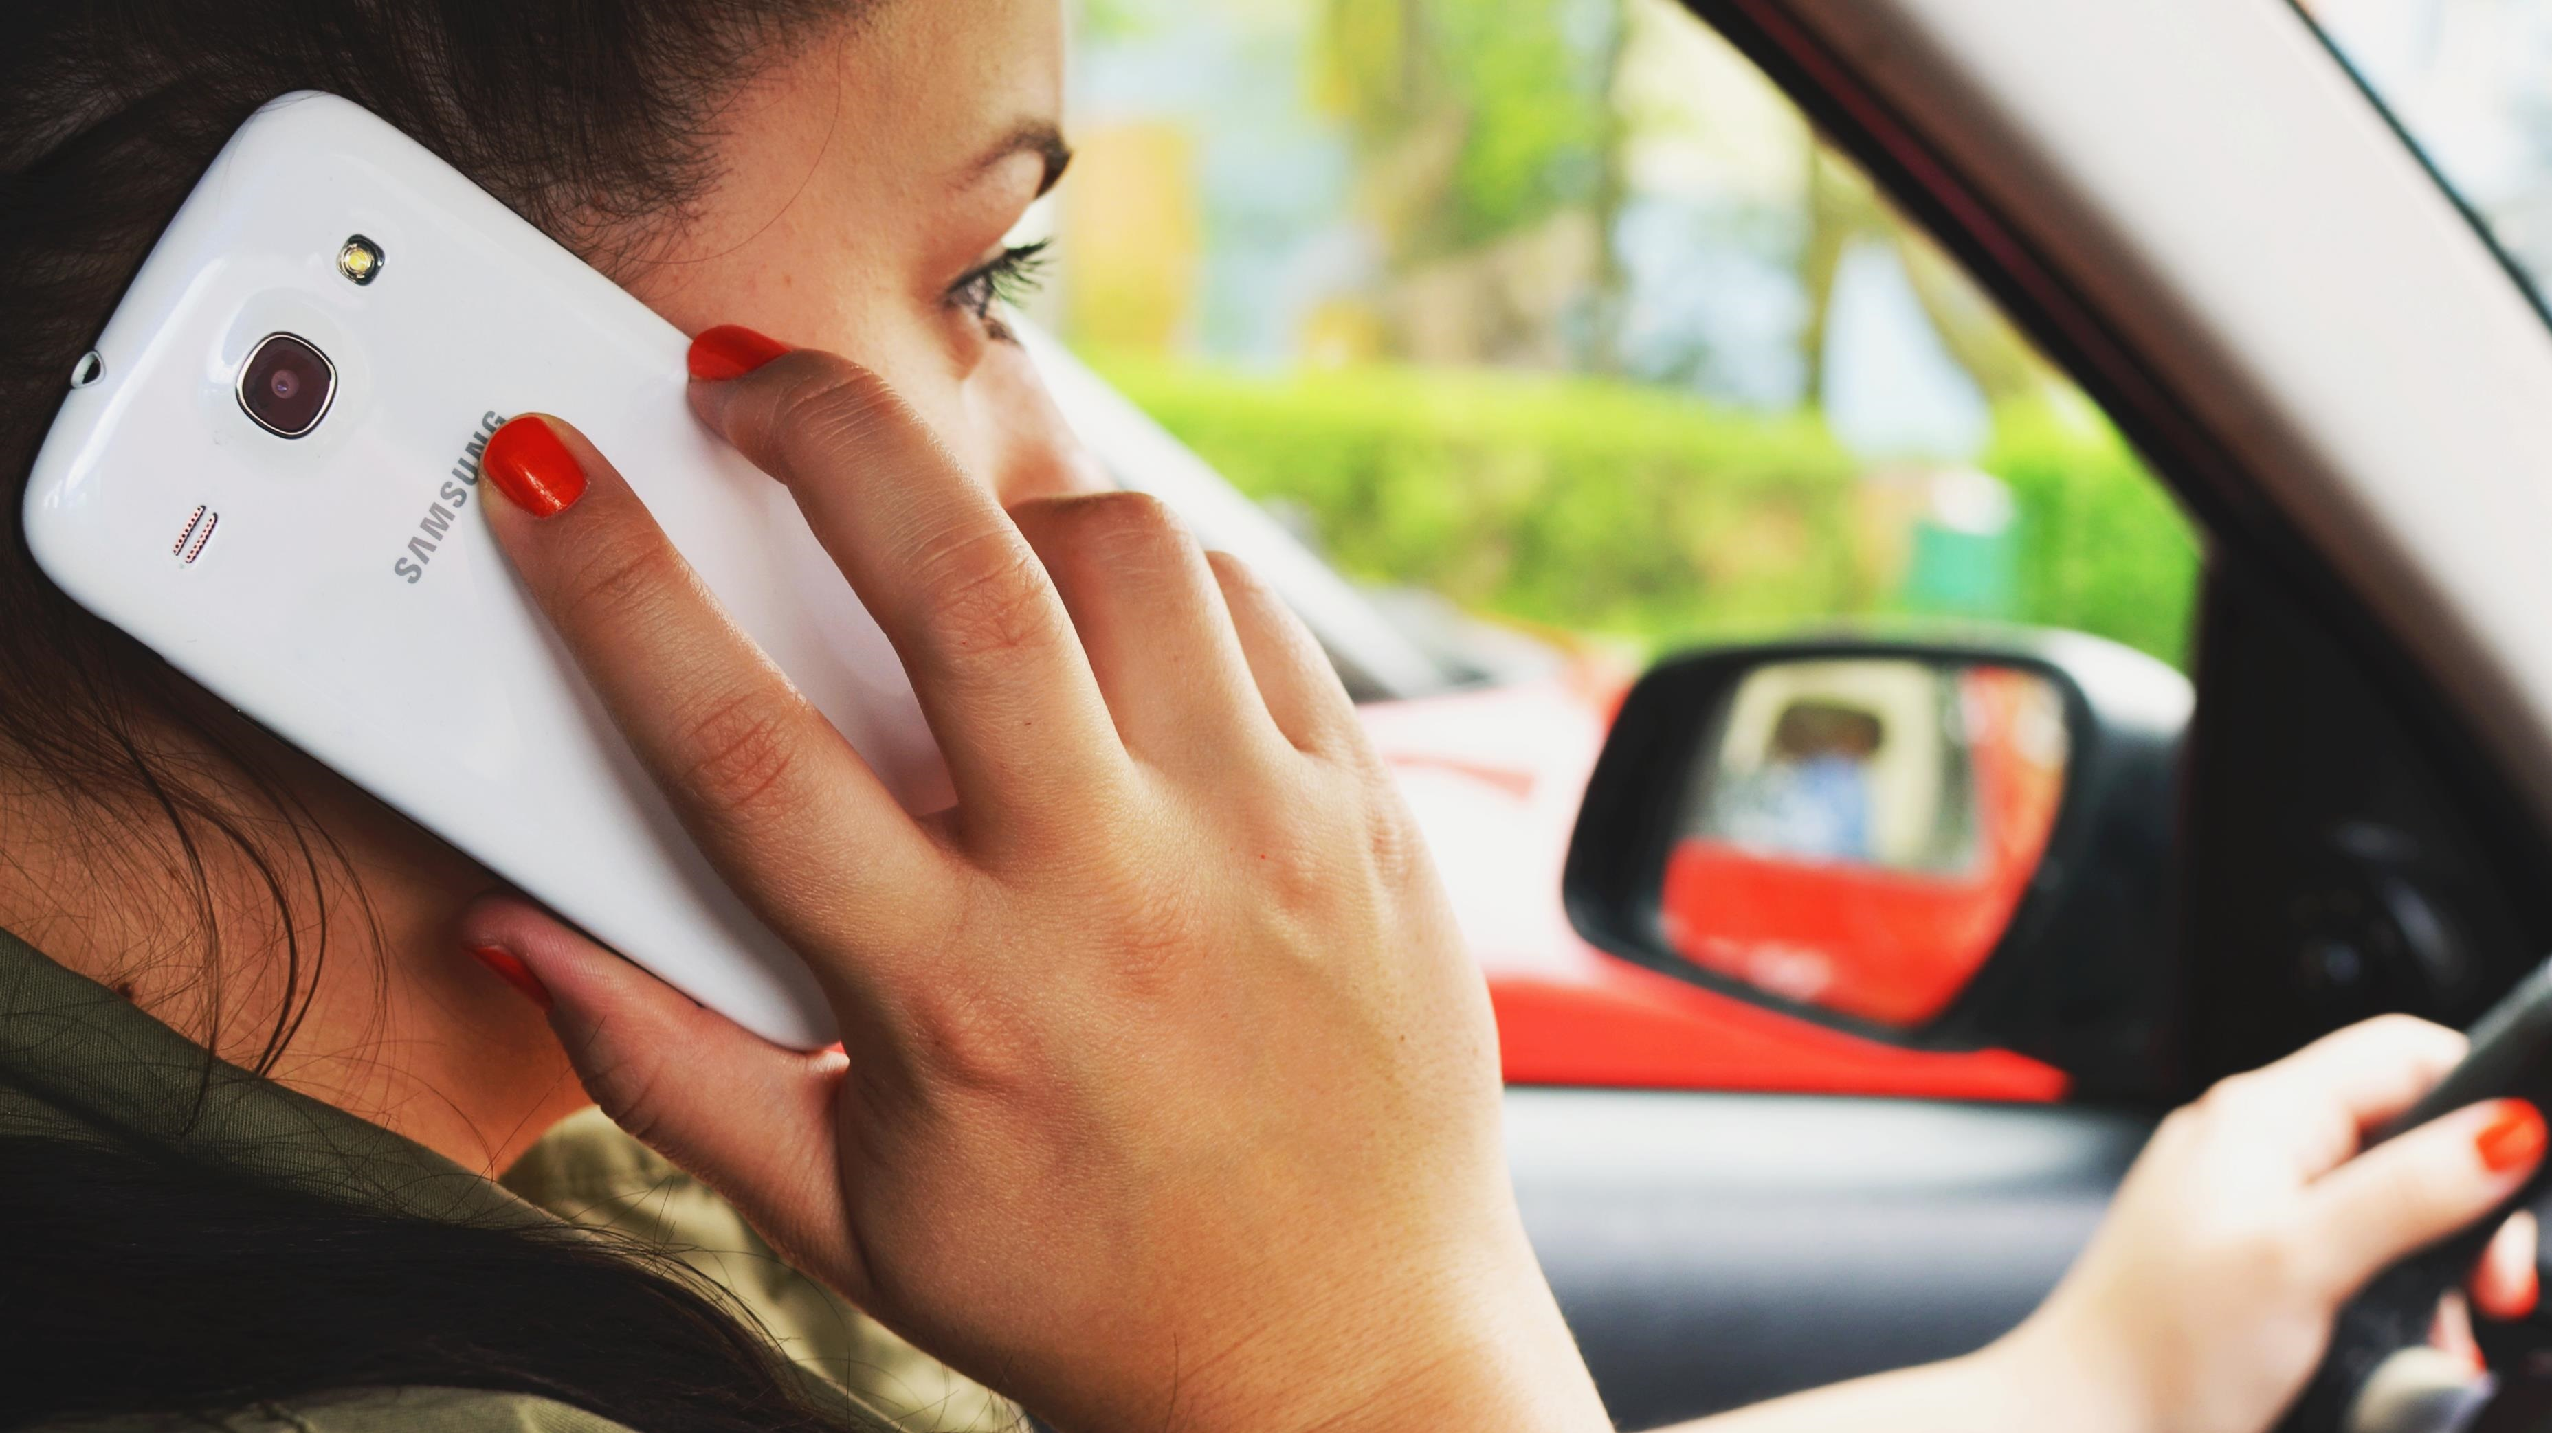
Ometana vožnja

Slide 20

Ometanja
Ako vozač koristi mobilni telefon dok vozi, njegova moždana aktivnost koja se povezuje s vožnjom smanjuje se za 37%
Slanje ili prijem tekstualne poruke odvraća oči vozača od puta na 4,6 sekundi u proseku
Za 4,6 sekundi vozilo koje se kreće brzinom od 110 km/h prelazi razdaljinu od 1,5 fudbalskih terena
Notes:
Ovaj slajd se fokusira na najveće ometanje – korišćenje telefona ili pametnih telefona. Istraživanje sprovedeno širom sveta pokazalo je da su vozači koji koriste telefon, bilo da se radi o direktnom rukovanju ili pomoću hendsfri uređaja, izloženi su 4 puta većem riziku od učestvovanja u sudaru.
Trebalo bi da podignete nivo svesti o rizicima koji se javljaju i da se uverite da ne podstičete niti podržavate korišćenje telefona tokom vožnje. Nikada nemojte da zovete zaposlenog kada znate da je za volanom, a ako ga pozovete i jasno vam je da on vozi, odmah prekinite poziv.
Imajte u vidu da postoje i mnoge druge ometajuće stvari koje vozači rade – na primer, pričaju s putnicima, jedu, piju, doteruju se. Trebalo bi da se uverite da je poruka koju prenosite vozačima veoma jasna – kada voze, njihova celokupna pažnja mora da bude usmerena na bezbednu vožnju i ni na šta drugo.

Slide 21
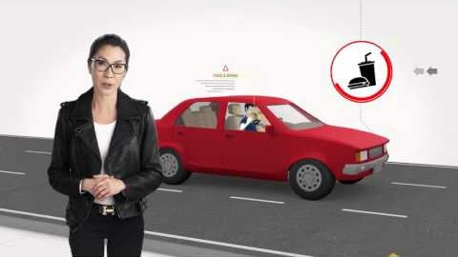
Koji su neki od vidova ometanja?
Notes:
Ovo je dobar uvod za neke vidove ometanja koje bi trebalo izbegavati tokom vožnje.
Pitajte ih šta ih obično ometa tokom vožnje.

Slide 22
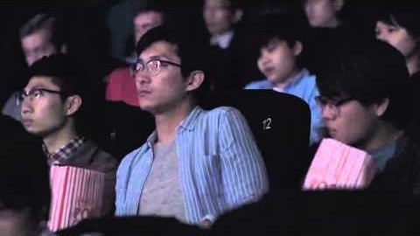
Korišćenje telefona tokom vožnje
Notes:
Ovo je bioskopski oglas koji se koristi za pokazivanje ometajućeg uticaja javljanja na telefon ili gledanja u njega.
Istraživanje sprovedeno širom sveta pokazuje da su vozači koji koriste telefon, bilo da se radi o direktnom rukovanju ili pomoću hendsfri uređaja, izloženi 4 puta većem riziku od učestvovanja u sudaru. Osoba koja vodi telefonski razgovor pomoću hendsfri uređaja ima vreme reakcije slično vozaču koji ima 2–3 puta više alkohola u krvi od zakonskog ograničenja.
Očigledno, nikada ne treba da koristite telefon za slanje tekstualnih poruka, e-poruka, korišćenje društvenih mreža itd.
Povežite ovo s vašom politikom o korišćenju telefona tokom vožnje i posledicama za njeno nepoštovanje.
Najbolje rešenje je da ostavite telefon van dohvata dok vozite i da podesite govornu poštu tako da kaže da možda vozite i da bi bilo nebezbedno da se javite.

Slide 23

Vožnja uz zamor ili umor

Slide 24
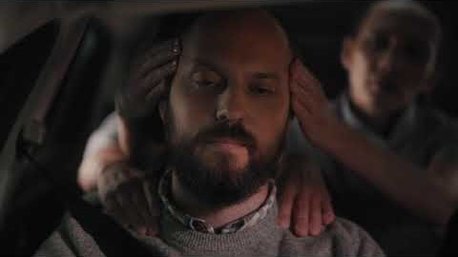
Vožnja uz umor
Notes:
Ovaj video-zapis predstavlja dobar uvod u rizike vožnje u umornom stanju, mada je snimljen na način s kojim ljudi mogu da se poistovete.

Slide 25

Zamor
Ako izgubite 2 sata sna, to je isto kao da ste popili 3 piva
Verovatnoća da ćete doživeti sudar je 3 puta veća ako ste premoreni
21% sudara sa smrtnim ishodom obuhvata nekog pospanog vozača
Notes:
Ovaj slajd razmatra rizike povezane sa zamorom, odnosno vožnjom u umornom stanju.
Ovde je interesantno istaknuti činjenice o povišenom riziku od sudara i poređenje s vožnjom u pijanom stanju.

Slide 26
Kako se izlazi na kraj s umorom
Ograničite ukupan broj radnih sati, uključujući radno vreme, vreme vožnje i vreme za dolazak na posao i odlazak kući.
Na dužim putovanjima redovno pravite pauze – trebalo bi da ih pravite na svaka 2 sata ili češće ako osetite da ste umorni. Pauza treba da traje oko 15–20 minuta.
Postarajte se da spavate dovoljno dugo i kvalitetno svake noći
Izbegavajte da vozite između 02:00 i 06:00 i, ako je to moguće, između 14:00 i 16:00, kada vaš biološki sat izaziva pospanost.
Notes:
Zaposleni nikada ne treba da kreću na put ako su umorni. Izuzetno je bitno da se na dužim putovanjima prave adekvatne pauze. Nemojte da koristite kofein (ili druge stimulanse) kao način za odlaganje umora – ovo su kratkoročna rešenja i NISU zamena za dobro planiranje i dovoljnu količinu sna.
Okolnosti u ličnom životu zaposlenog mogu da utiču na količinu i kvalitet njegovog sna, tako da on mora da preuzme odgovornost za dolazak na posao u odmornom stanju.
Nikada nemojte da vozite između 02:00 i 06:00, a ako je to moguće, izbegavajte da vozite između 14:00 i 16:00. Prirodni ritam tela u ovim periodima podstiče pospanost, čime se povećava rizik od dolaska do sudara. Popodnevni pad energije u našim biološkim satovima pogoršava se nakon obilnog obroka pa ručajte lagano ako vozite popodne.
Vozači koji pate od apneje u snu imaće san lošeg kvaliteta pa moraju da izleče to pre nego što im se dozvoli da voze.
Mere koje NE FUNKCIONIŠU: otvaranje prozora, pojačavanje klima-uređaja, slušanje glasne muzike.

Slide 27
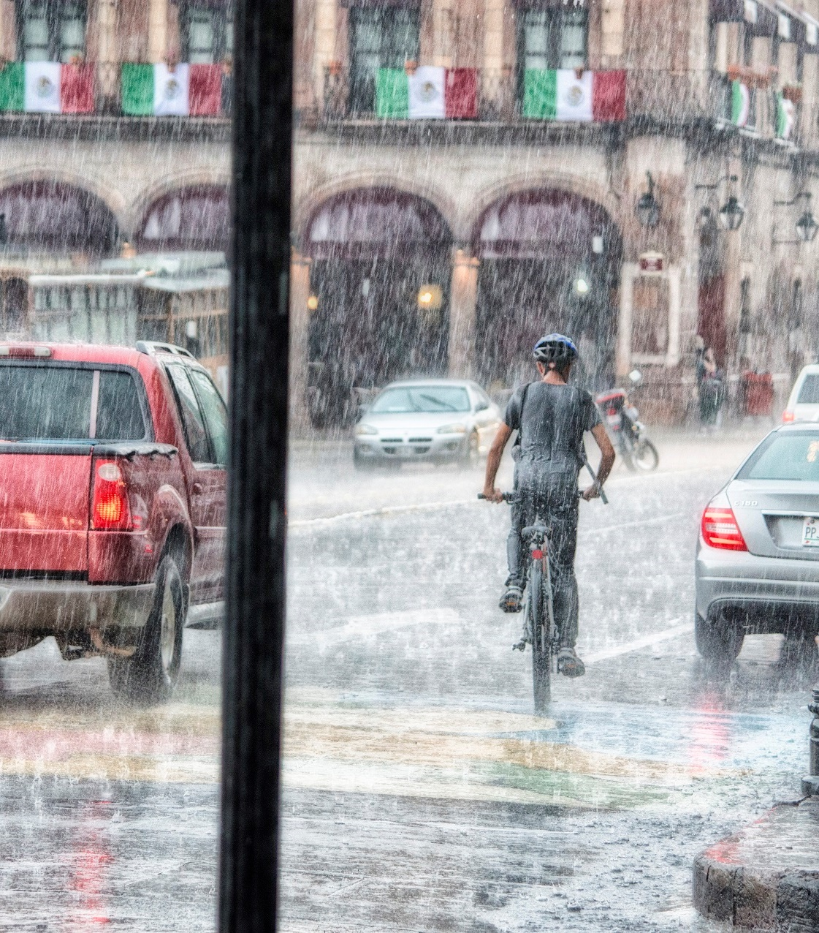
Vožnja u nepogodnim vremenskim uslovima
Notes:
Ovaj modul navodi neke savete o tome kako se postupa u nepogodnim vremenskim uslovima – pri poplavama, po pljusku, snegu i ledu i magli.

Slide 28
Stvari koje treba razmotriti
Prvo pitanje koje treba da postavite sebi je da li je to putovanje zaista neophodno? Ako nije, odložite ga dok se uslovi ne poprave.
Ako odlučite da odložite putovanje, obavestite menadžera i sve druge osobe koje treba da znaju
Ako ipak odlučite da putujete pri nepogodnim vremenskim uslovima:
  Da li je vaše vozilo adekvatno opremljeno i pripremljeno za to putovanje?
  Da li ste izdvojili dovoljno vremena za putovanje?
Notes:
Najbitnije pitanje koje treba da postavite je da se zapitate da li je to putovanje apsolutno neophodno. Vozači nikada ne treba da pretpostavljaju da moraju da odrade putovanje jer će u suprotnom imati problema s menadžerom. Ovde navedite politike i procedure koje ste uspostavili.
Još jedan bitan savet je da se osigura da je vozilo adekvatno opremljeno za dato putovanje. Često je prekasno da se to uradi ako se tokom puta naiđe na loše vreme.

Slide 29
Vožnja po pljusku
Pre puta:
  Uverite se da je vaše vetrobransko staklo čisto tako da brisači ne razmazuju mrlje
  Uverite se da je vetrobransko staklo čisto sa unutrašnje strane i bez mrlja
  Uverite se da su vam pneumatici napumpani na ispravne pritiske i da imaju odgovarajuću dubinu šare – istraživanja pokazuju da se performanse na mokrim putevima znatno pogoršavaju kada su dubine šare manje od 3 mm.
Na putu:
  Usporite
  Uverite se da koristite kratka svetla
  Povećajte sigurnosnu udaljenost u odnosu na vozilo ispred vas
  Nemojte da vozite kroz poplavljena područja ili velike bare
Notes:
Uverite se da možete da vidite i da ste vidljivi – što podrazumeva uključivanje farova, kao i to da se uverite da su svi prozori čisti i bez mrlja iznutra i spolja, a naročito vetrobransko staklo.
Performanse pneumatika su još bitnije po lošem vremenu, tako da one moraju da budu ispravno napumpane i idealno bi bilo da imaju dubinu šare od najmanje 3 mm.
Uvek povećajte razdaljinu na kojoj pratite vozilo ispred sebe – ona bi trebalo da iznosi najmanje 4 sekunde (koje brojite od kada vozilo ispred vas prođe pored bandere, na primer, pa sve dok vi ne stignete do te bandere).
Ako vozilo počne da proklizava, brzina je prevelika. Smanjite pritisak na papučicu gasa, izbegavajte okretanje volana (jer će se vozilo kretati u smeru točkova kada oni prionu na površinu) i uskoro ćete povratiti kontrolu kada se brzina smanji.
Izbegavajte vožnju kroz poplavljena područja jer možete da se zaglavite i dovedete sebe u opasnost.

Slide 30
Vožnja po snegu i ledu
Pre puta:
  Još jednom, preispitajte se da li je to putovanje neophodno
  Uverite se da je vaše vozilo adekvatno opremljeno (npr. zimski pneumatici, zalihe za hitne slučajeve)
  Uverite se da je vaše vetrobransko staklo čisto tako da brisači ne razmazuju mrlje
  Uverite se da je vetrobransko staklo čisto sa unutrašnje strane i bez mrlja
Na putu
  Usporite
  Uverite se da koristite kratka svetla ako pada sneg
  Povećajte sigurnosnu udaljenost u odnosu na vozilo ispred vas
  Izbegavajte nagle manevre, pokrete volanom, kočenje i ubrzavanje
Notes:
Zbog značajno povećanih rizika, potrudite se da izbegavate putovanja u takvim uslovima, posebno ako nadležni nisu tretirali puteve / ako je to prvi sneg u sezoni / ako vaše vozilo nije opremljeno na odgovarajući način).
Ukoliko vlasti savetuju da se ne putuje, nemojte kretati na put.
Ukoliko je putovanje neophodno, sigurnosna udaljenost mora biti značajno veća. Na zaleđenim putevima zaustavljanje može trajati do 10 puta duže.
Sve radnje u automobilu, pokreti volanom, kočenje i ubrzavanje, moraju biti nežni kako bi se izbeglo proklizavanje.

Slide 31
Vožnja u uslovima magle
Pre puta:
  Uverite se da je vaše vetrobransko staklo čisto tako da brisači ne razmazuju mrlje.
  Uverite se da je vetrobransko staklo čisto sa unutrašnje strane i bez mrlja
Na putu
  Usporite
  Postarajte se da koristite kratka svetla (nikada duga svetla)
  Koristite svetla za maglu kada je vidljivost veoma loša
  Povećajte sigurnosnu udaljenost u odnosu na vozilo ispred vas
  Koristite ivicu puta (a ne središnju liniju / barijeru) kao vodič
  Izbegavajte da koristite svetla vozila ispred vas kao vodič
  Otvorite prozor (i ugasite radio) kako biste lakše dobili informacije o kretanju saobraćaja blizu vas
Notes:
Uvek se morate postarati da se možete zaustaviti na čistoj razdaljini koju vidite ispred sebe: u uslovima guste magle to znači da vozite brzinom normalnog hoda. U takvim uslovima je bezbednije zaustaviti se na sigurnom mestu (van kolovoza) i sačekati da se uslovi poboljšaju. Zapamtite da morate uzeti u obzir svoju bezbednost ne samo u pogledu situacije ispred vas, već razmotrite i kako vozači iza vas voze: rizik od udesa od pozadi značajno je veći u takvim uslovima.
Izbegavajte da pratite zadnja svetla vozila ispred vas jer nema garancije da taj vozač ide ispravnim pravcem. Umesto toga, koristite ivicu puta kao vodič.
Za više informacija okolnom saobraćaju ugasite radio i spustite prozore vozila. To je posebno važno na raskrsnicama.

Slide 32
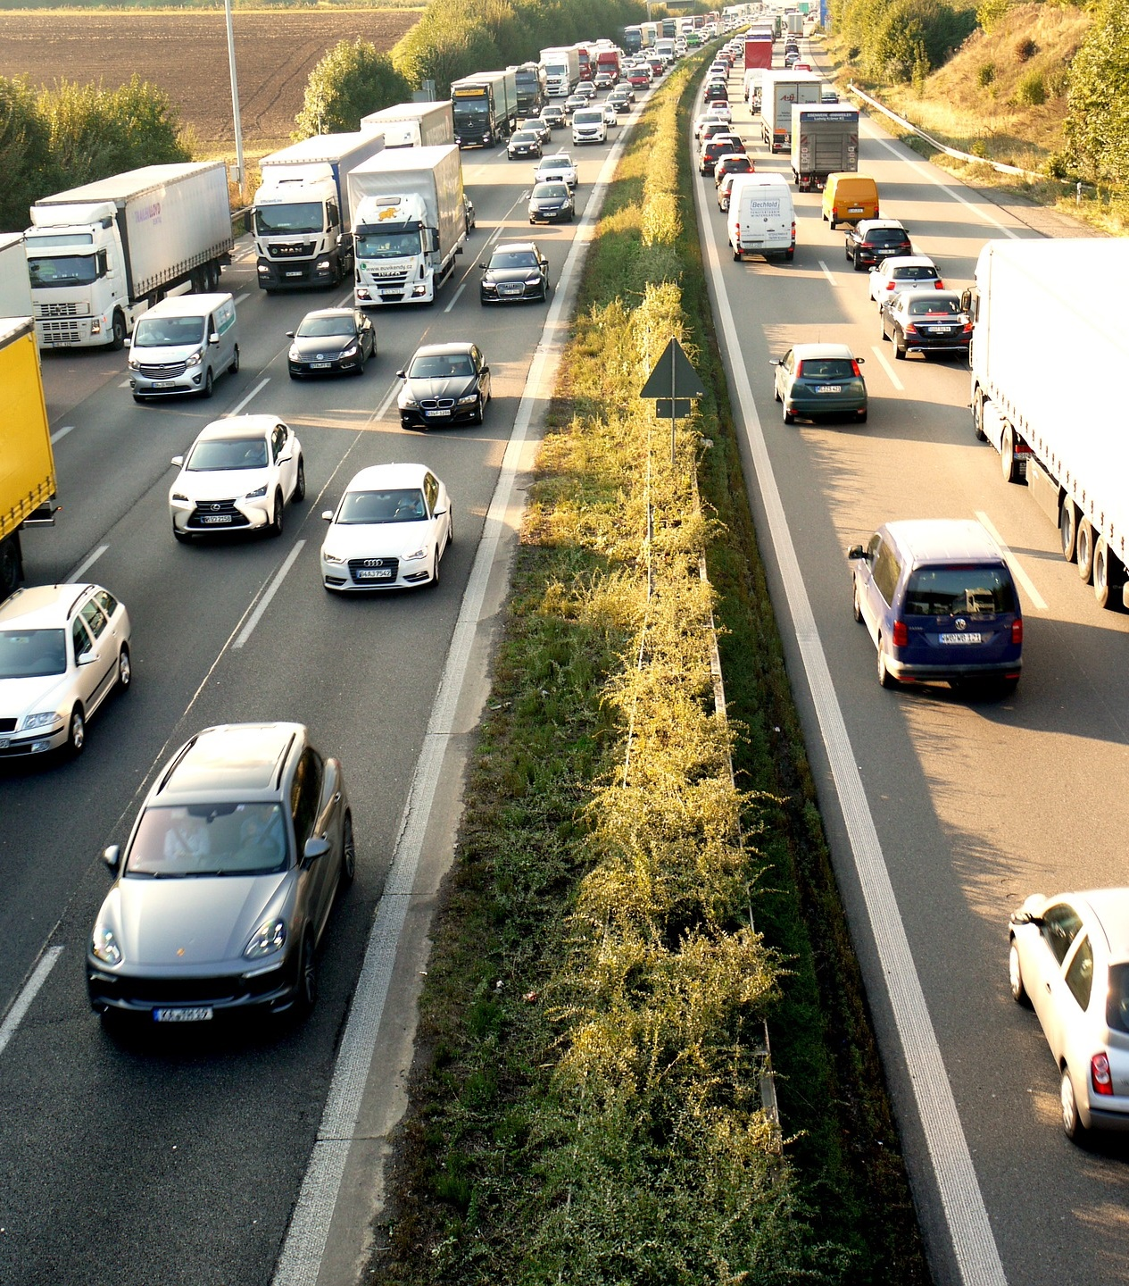
Sigurnosne udaljenosti

Slide 33
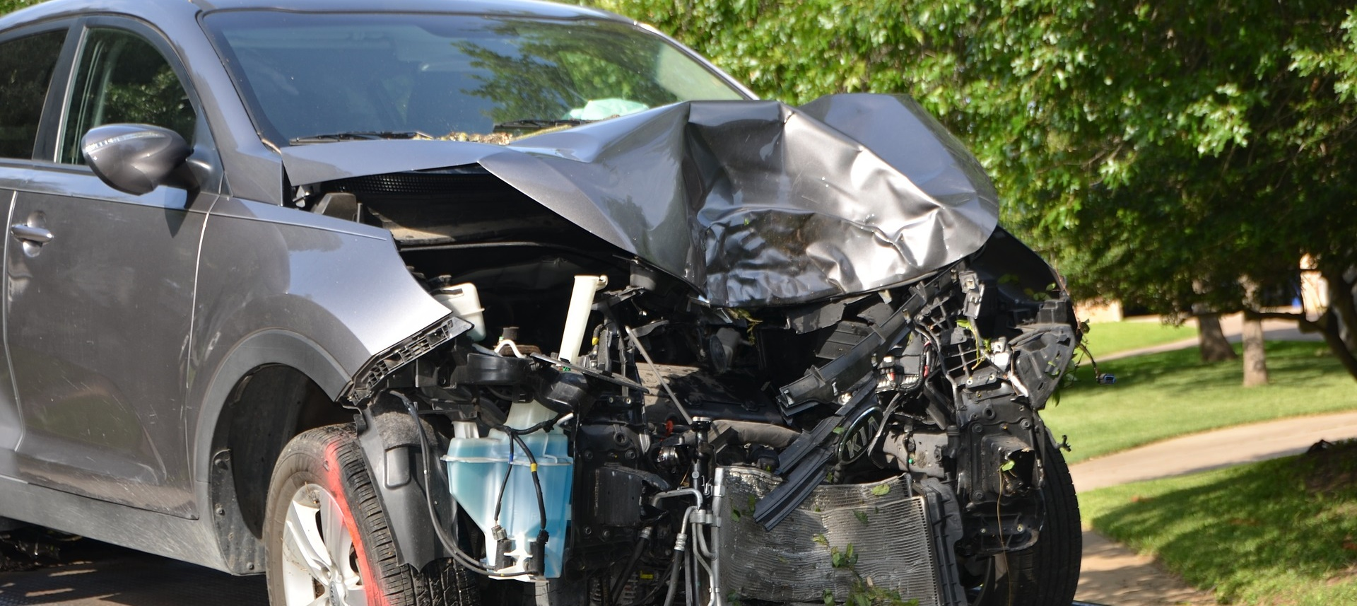
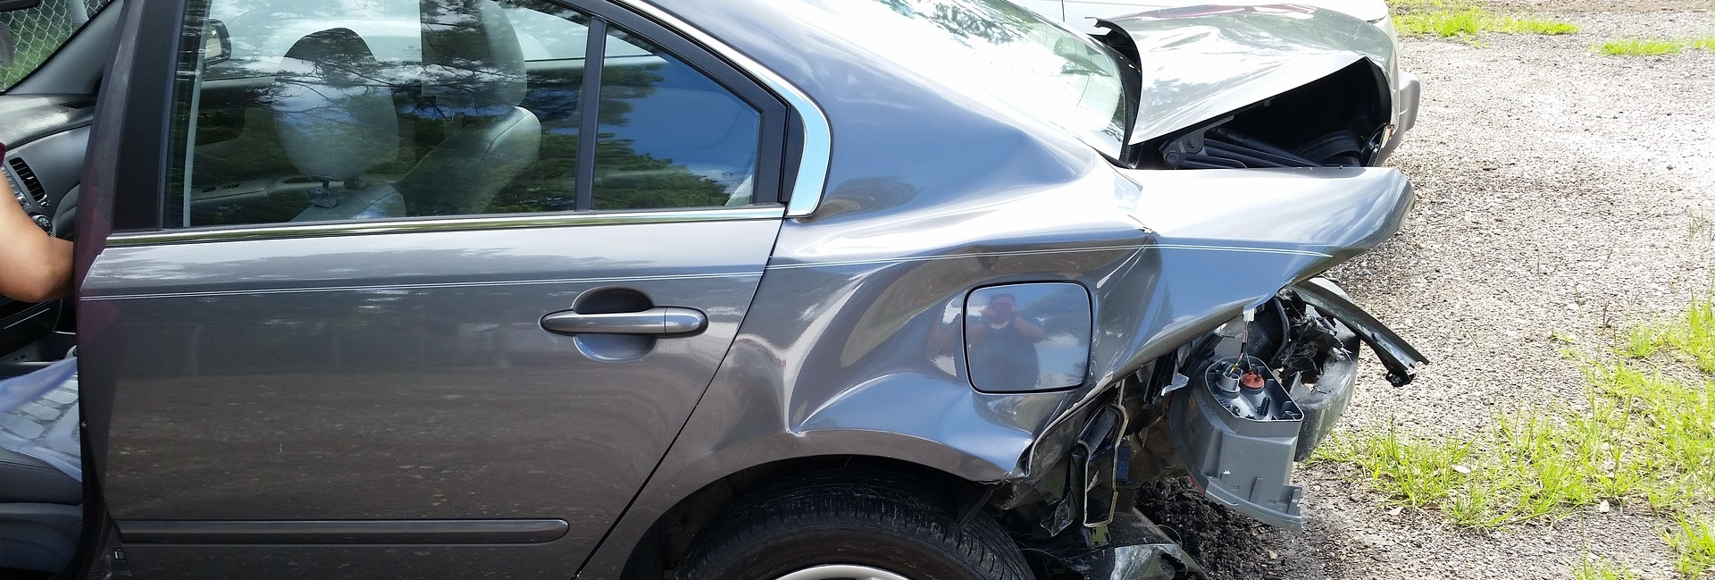
Udesi od pozadi
Udesi od pozadi, kada udarite u vozilo ispred vas ili kada vozilo iza vas udari u vaše, najčešća su vrsta sudara.
Iz kog razloga dolazi do takvih sudara?
Notes:
Zašto dolazi do sudara od pozadi?
Neki od razloga:
Prebrza vožnja
Vožnja previše blizu vozila ispred vas
Ometena vožnja (npr, vozač je na telefonu)
Vožnja prilikom zamora (vozač je umoran i nije koncentrisan)
Vožnja pod negativnim dejstvom (vozač je pod dejstvom alkohola / narkotika / lekova)
Postoji oštećenje vozila (npr, kočnice)

Slide 34
Izbegavanje udesa od pozadi
Održavajte odgovarajuću sigurnosnu razdaljinu
  Najmanje dve sekunde kada je lepo vreme i u dobrim uslovima puta
  Najmanje četiri sekunde kada je loše vreme i/ili u lošim uslovima puta
  Do 10 puta je veća u uslovima leda (ako je putovanje apsolutno neodložno)
Povećajte sigurnosnu razdaljinu ako je vozilo iza vas previše blizu
Budite potpuno koncentrisani na svoju vožnju i dobro pratite saobraćaj ispred vozila pre svog i izbegavajte sve što vas može omesti
Nemojte voziti kada ste umorni/iscrpljeni
Nemojte voziti pod dejstvom negativnih suspstanci
Uverite se da vam je vozilo dobro održavano, posebno kada je reč o pritisku u pneumaticima i dubini šare
Birajte vozila sa sistemom automatskog kočenja (Autonomous Emergency Braking - AEB)
Koristite automatsku kontrolu udaljenosti (Adaptive Cruise Control - ACC) ako je dostupna
Notes:
Naglasite važnost bezbedne sigurnosne udaljenosti. Uobičajena primedba je da će drugi vozači svojom kretnjom ispuniti taj prostor, ali da li je to zaista bitno i koliko će to zaista usporiti putovanje?
Ukoliko osoba iza vas vozi previše blizu, postepeno smanjite brzinu kako biste povećali udaljenost u odnosu na vozilo ispred. To vam ostavlja više prostora za reakciju i daje veću mogućnost vozaču iza vas da preuzme. Ukoliko je to moguće, zaustavite se i pustite ga da prođe.
Izbegavajte upotrebu telefona dok vozite, čak i „hands-free“ pozivi znače da imate isto vreme reakcije kao neko koje dva do tri puta iznad ograničenja za vožnju pod dejstvom alkohola.
Obratite posebnu pažnju na pneumatike, oni moraju biti naduvani na ispravan način i imati najmanje zakonski propisanu minimalnu dubinu šara, a idealno je da ona bude veća (posebno u uslovima vlažnog vremena).
Za svoje vozilo birajte tehnološke mogućnosti za izbegavanje sudara, kao što je AEB, koja će pri određenim brzinama pomoći da se izbegnu sudari od pozadi ako vozač ne reaguje na vreme na usporavanje/zaustavljanje saobraćaja ispred sebe.

Slide 35
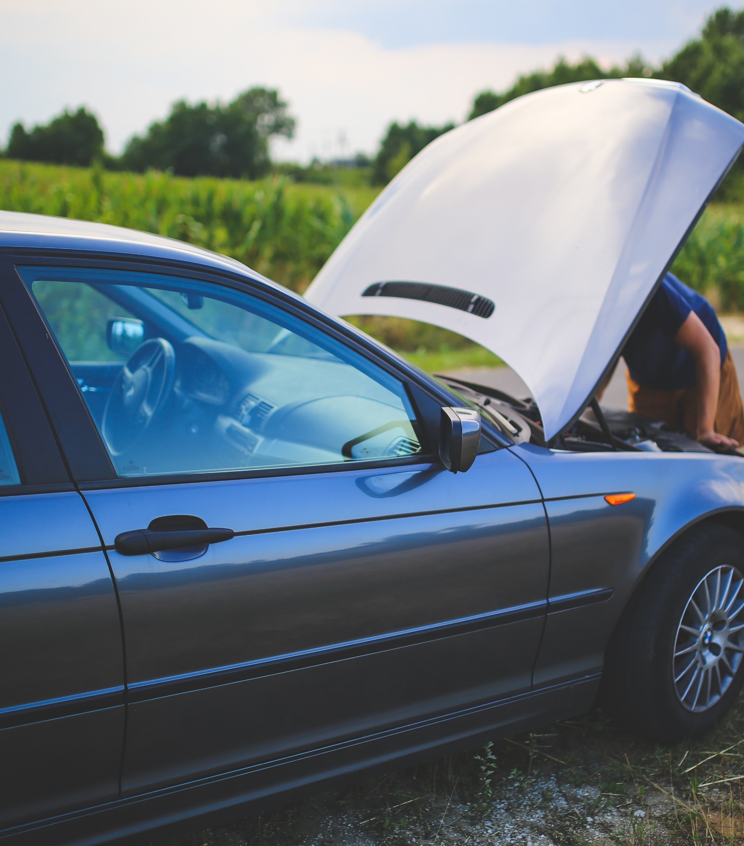
Šta raditi nakon kvara ili udesa

Slide 36
Bezbednost nakon kvara ili udesa
Ukoliko je to moguće, pomerite vozilo na bezbedno mesto, van kolovoza.
Uverite se da je vozilo vidljivo: upalite svetla za slučaj opasnosti i, u uslovima loše vidljivosti ili tokom noći, upalite i kratka svetla
Obucite sigurnosnu jaknu/prsluk PRE nego što izađete iz vozila i uverite se da i vaši putnici urade to isto
Napustite vozilo koristeći vrata koja se nalaze najdalje u odnosu na saobraćaj i postarajte se da putnici urade to isto
Stojite na ispravnoj udaljenosti od vozila, i od kolovoza i od vozila, a idealno je iza neke barijere
Ukoliko zakon propisuje obavezu da stavite sigurnosni trougao, uradite to u tom trenutku i postarajte se da sve vreme pratite saobraćaj
Pozovite hitne službe / službe za pomoć u slučaju kvara
Notes:
Nakon kvara, a posebno nakon udesa, ponekad je teško razmišljati racionalno. Ako pratite ove savete, to će smanjiti mogućnost pogoršavanja situacije i doživljavanja neke sekundarne nesreće.
Najveći rizik kada je vozilo koje stoji na kolovozu ili van njega je taj da to vozilo udari neko drugo koje nailazi, posebno na bržim putevima, tako da je suština ovog saveta ta da svi izađu iz vozila i budu na bezbednom što je pre moguće.
Postarajte se da obučete vidljive sigurnosne jakne/prsluke UNUTAR vozila i da ih imate dovoljno za sve putnike u vozilu. Nema nikakve koristi od toga da ih držite u prtljažniku jer postoji rizik od udesa kada izlazite iz vozila kako biste ih uzeli.
Kada zovete hitne službe / službe za pomoć u slučaju kvara, postarajte se da im date tačnu lokaciju na kojoj se nalazite.

Slide 37
Bezbednost nakon kvara ili udesa
Nikada ne stojite blizu vozila dok čekate i nikada ne zaklanjajte nijedno svetlo.
Nakon udesa uvek pazite na svoju bezbednost pre nego što pomognete drugima
Ako ne možete da sklonite vozilo na bezbedno mesto, na putu velike brzine, ostanite u vozilu vezanog pojasa (pazeći da svi putnici rade to isto), uključenih svetala upozorenja i kratkih svetala i neprekidno pritiskajte kočnice kako bi se kočiona svetla palila i gasila i pozovite hitne službe.
Ukoliko osetite da ste u opasnosti, vratite se u vozilo, stavite pojas (i postarajte se da putnici učine to isto) i zaključajte vrata: čim opasnost koju ste osetili prođe, ponovo napustite vozilo
Ne pokušavajte nikada da popravite kvar na putu: pozovite pomoć za slučaj kvara / servis da to uradi za vas
Notes:
Uvek se uverite da ste i vi i putnici na bezbednom.
Ukoliko je došlo do sudara i drugi su povređeni, uverite se da prvo vladate svojom bezbednošću i bezbednošću mesta događaja, pre nego što pokušate da pomognete drugima: ne želite da pogoršate situaciju tako što ćete postati učesnik novog sudara.
Ukoliko ne možete da pomerite vozilo na bezbedno mesto, napustite vozilo tek onda kada ste sigurni da ne nailaze druga vozila.
Ne padajte u iskušenje da sami obavljate popravke na putu (npr, zamena točka) jer je rizik da postanete učesnik sudara previše visok. Uvek pozovite službu za pomoć u slučaju kvara ili servis da to učini za vas.

Slide 38
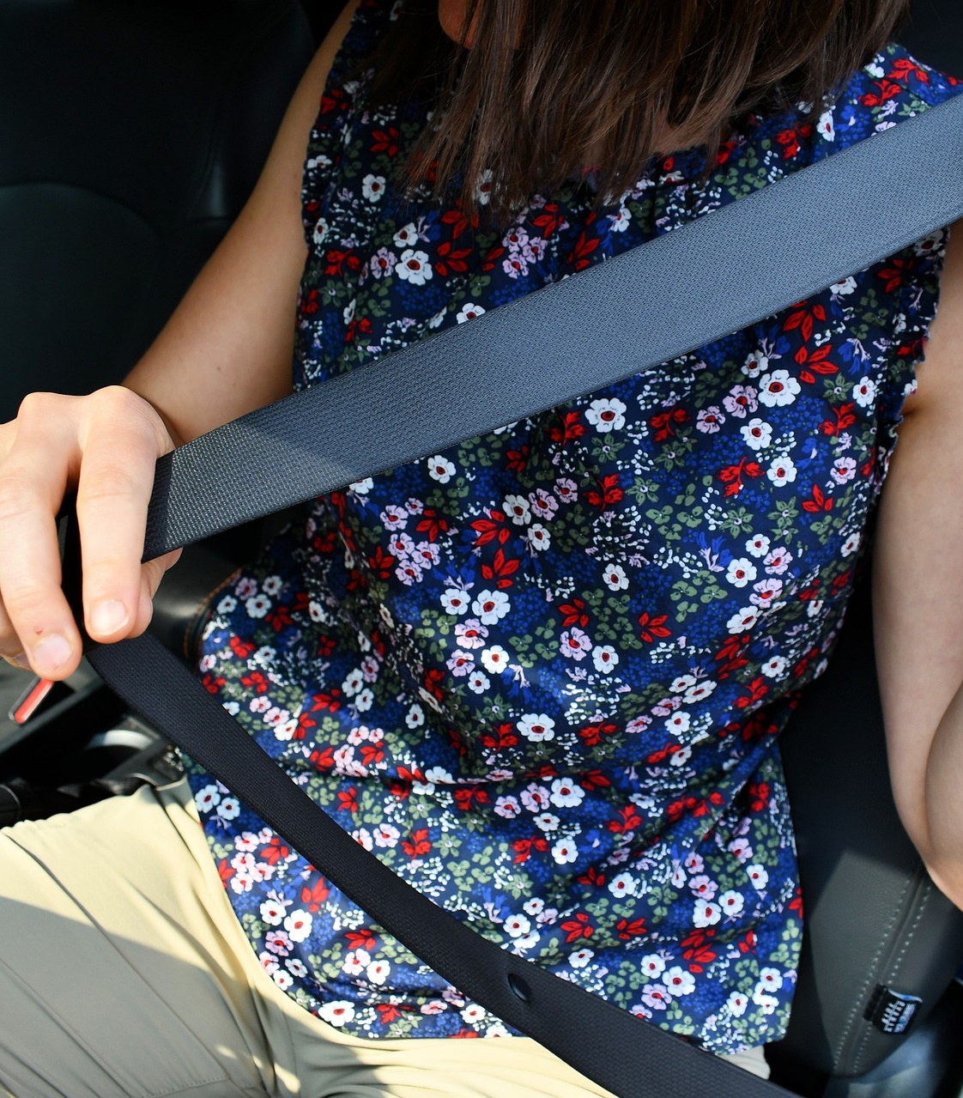
Sigurnosni pojasevi

Slide 39

Sigurnosni pojasevi
Nošenje sigurnosnog pojasa smanjuje rizik od fatalnih povreda za do 50% za putnike na prednjim sedištima
Taj procenat raste do 75% za putnike na zadnjim sedištima
111 zemalja u svetu ima sveobuhvatne zakone u pogledu sigurnosnih pojaseva i oni pokrivaju 4,8 milijardi ljudi
Notes:
Ovaj slajd prikazuje prednosti nošenja sigurnosnog pojasa, kao kakvo je i zakonodavstvo i primena zakona u različitim zemljama. Koncentrišite se na smanjenje fatalnih ishoda i za putnike na prednjim, KAO I za one na zadnjim sedištima.
Vozači uvek nose sigurnosni pojas i moraju omogućiti da svi ostali u vozilu nose svoj sigurnosni pojas, bez obzira na zakonske obaveze.
Vozač mora da bude siguran da sva sedišta u njegovom vozilu imaju sigurnosni pojas sa tri tačke vezivanja.

Slide 40
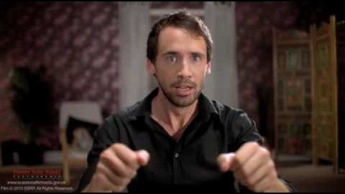
Uvek nosite sigurnosni pojas...
Notes:
Ovaj moćni video treba sve da podseti na nošenje pojasa.
Prodiskutujte i o važnosti toga da svi putnici nose sigurnosne pojaseve: ako putnik na zadnjem sedištu ne nosi sigurnosni pojas, može biti povređen, ALI I povrediti putnike sa prednjih sedišta u slučaju udesa.
Podsetite, takođe, sve učesnike na važnost nošenja sigurnosnog pojasa kada god su putnici u bilo kom vozilu, uključujući i taksi vozila.

Slide 41
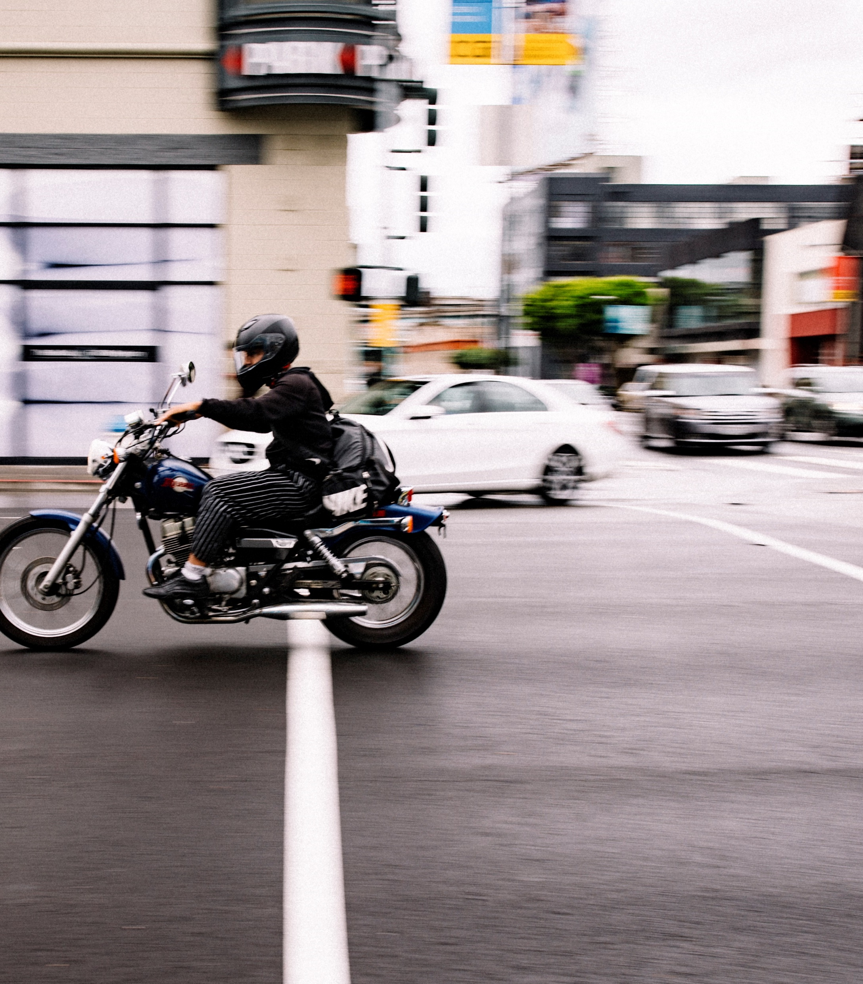
Kacige

Slide 42

Kacige
Nošenje kacige na motociklu na ispravan način smanjuje rizik od smrtnog ishoda za 40%
Rizik od ozbiljne povrede smanjuje se za 70% prilikom nošenja kacige
155 zemalja ima sveobuhvatne zakone koji se tiču nošenja kacige i oni pokrivaju i vozače i putnike
Notes:
Ovaj sajt ćete uključiti u prezentaciju samo ako među zaposlenima ima onih koji koriste motocikle / mopede / skutere.
Ovaj slajd prikazuje prednosti nošenja kacige i zakonodavstvo u svetu. Koncentrišite se na smanjivanje mogućnosti da dođe do smrtnog ishoda i ozbiljnih povreda zahvaljujući nošenju kacige.
Bez obzira na lokalne zakone u zemljama u kojima radite, treba da obezbedite da vaši zaposleni uvek nose zakonom odobrenu kacigu i da ona mora biti pričvršćena na ispravan način.

